Slide 1
Predstavenie ideového návrhu využitia lokality sPRINZLOV MAJER
Návrh riešenia – projekt záchrany sprinzlovho majera
MONIKA DEBNÁROVÁ, február 2022

Slide 2
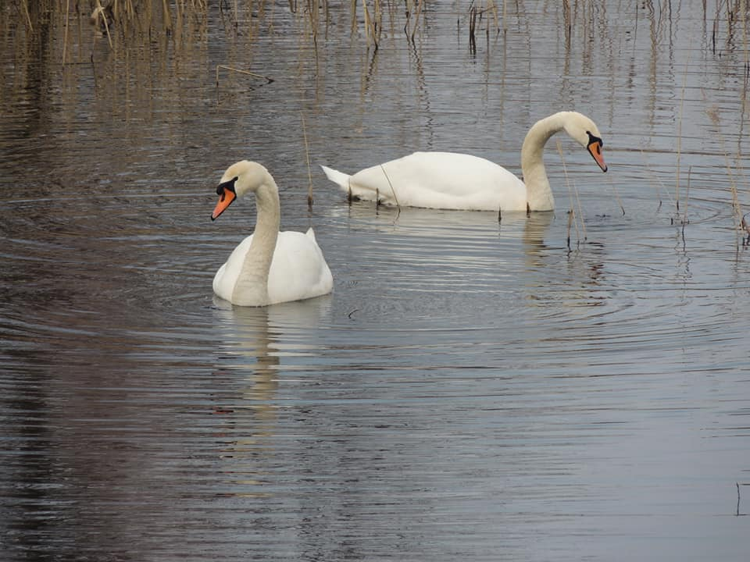
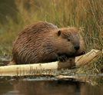
Lokalita sprinzlovho majera
Svojou rozlohou a priestorovým usporiadaním dáva priestor pre riešenie viacerých spoločenských tém
Nachádza sa v dotyku s Národnou prírodnou rezerváciou Šúr (mokrade s pôvodným jelšovým lesom, obklopeným mokraďamiými, tokmi a kanálmi a Panónskym hájom - zvyškom nižinného teplomilného dubovo-hrabového lesa, s rybníkom a štrkoviskami),
Zaradená do siete európsky významných chránených území NATURA 2000.
Spolu s Vajnorskou dolinou, Vajnorskými jazerami, Račianskym kanálom a potokom Struha je lokalita zaradená medzi regionálne biocentrá. Momentáne vo zvyšku lokality prevažujú náletové dreviny a machový porast.
Foto: P. Dlhoš

Slide 3
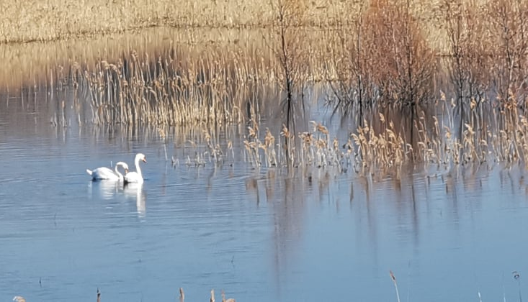
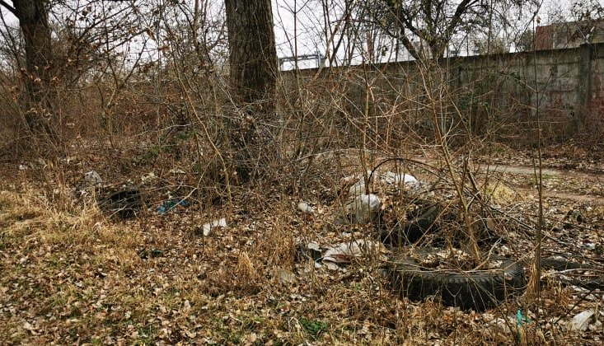
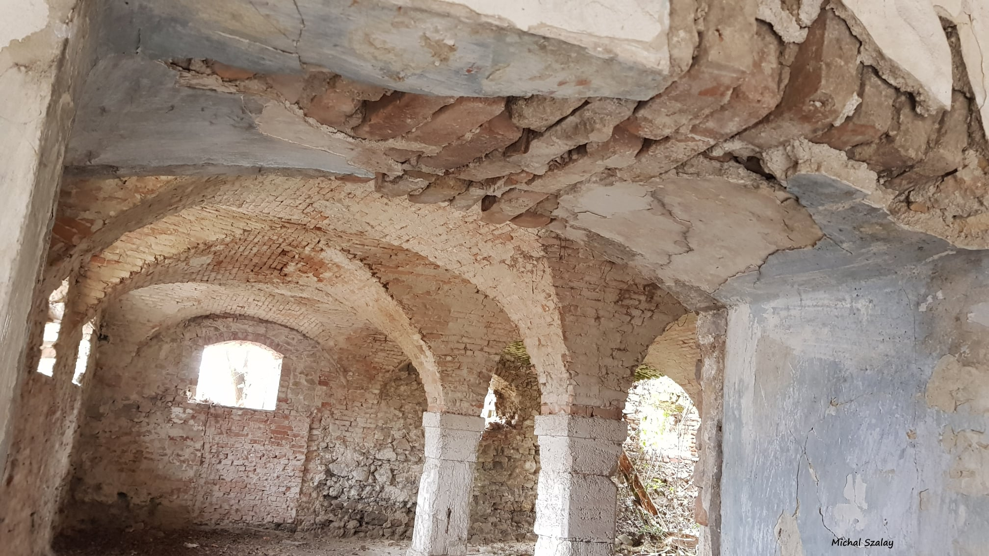
Aktuálny stav
Unikátny areál s rozvojovým potenciálom nadregionálneho významu
Svojou históriou siaha až do obdobia neskorého stredoveku
Lokalita Sprinzlovho majera sa rozprestiera na mestských pozemkoch v katastrálnom území Vajnor
Parcely 2073, 2070/5 + pridružené budovy 2070/15, 2070/10 a 2074, vrátane okolitých pozemkov a rybníkov. Na mestských pozemkoch sa nachádzajú 3 objekty vo vlastníctve iných subjektov (včelín, vrátnica a hala)
časť mestského majetku bola zverená do správy mestskej časti Vajnory
2020 – bola lokalita Sprinzlovho majera zaradená medzi Brownfieldy
2021 – sa podarilo zaradiť Sprinzlov majer (vďaka spolupráci s MUOPom) medzi pamätihodnosti hl. Mesta SR

Slide 4
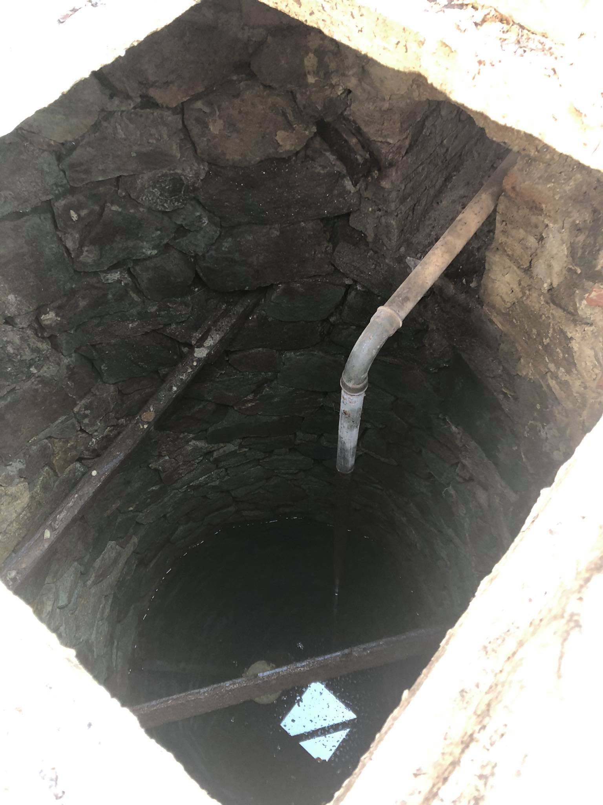
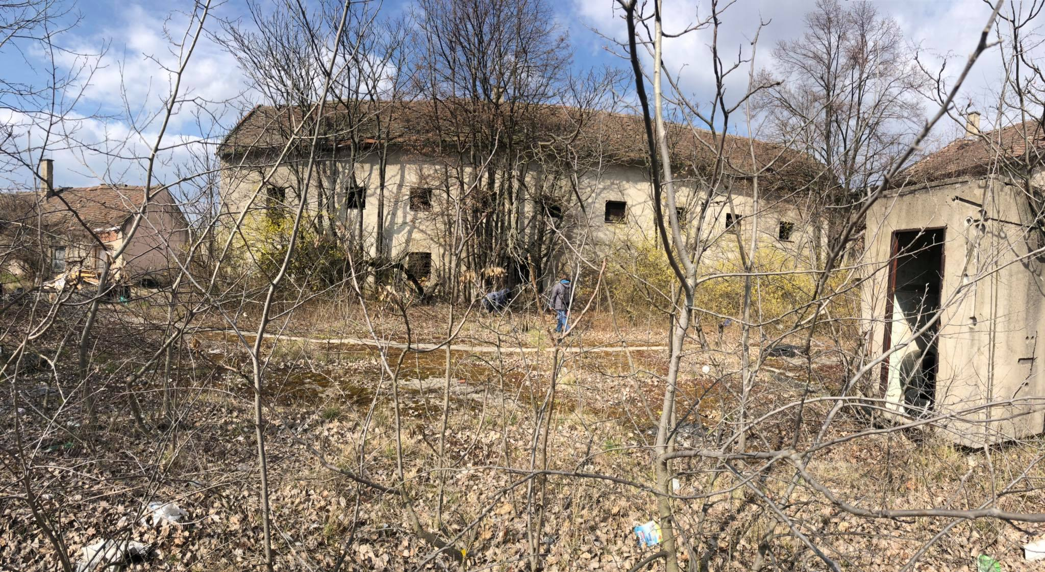
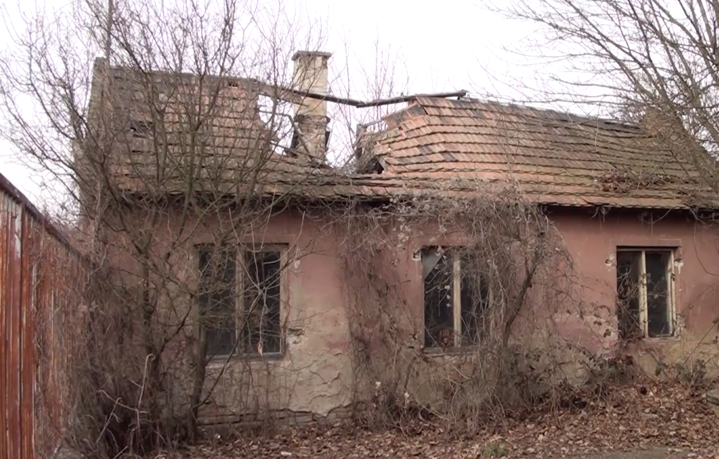
Aktuálny stav
BUDOVY - schátrané, narušené stropy, riziko zrútenia, budova koniarní z neskorého baroka je v súkromnom vlastníctve
RYBNÍKY - znečistené,
- nevhodné usporiadanie vlastníckych vzťahov z minulosti
OKOLIE - množstvo nelegálnych skládok, náletové dreviny, invázne rastliny
DOSTUPNOSŤ - zastávka MHD, absencia chodníkov, potreba prepojenia cyklotrasami s napojením na JuRaVu.

Slide 5
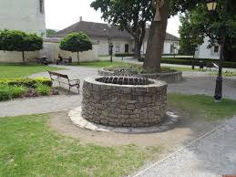
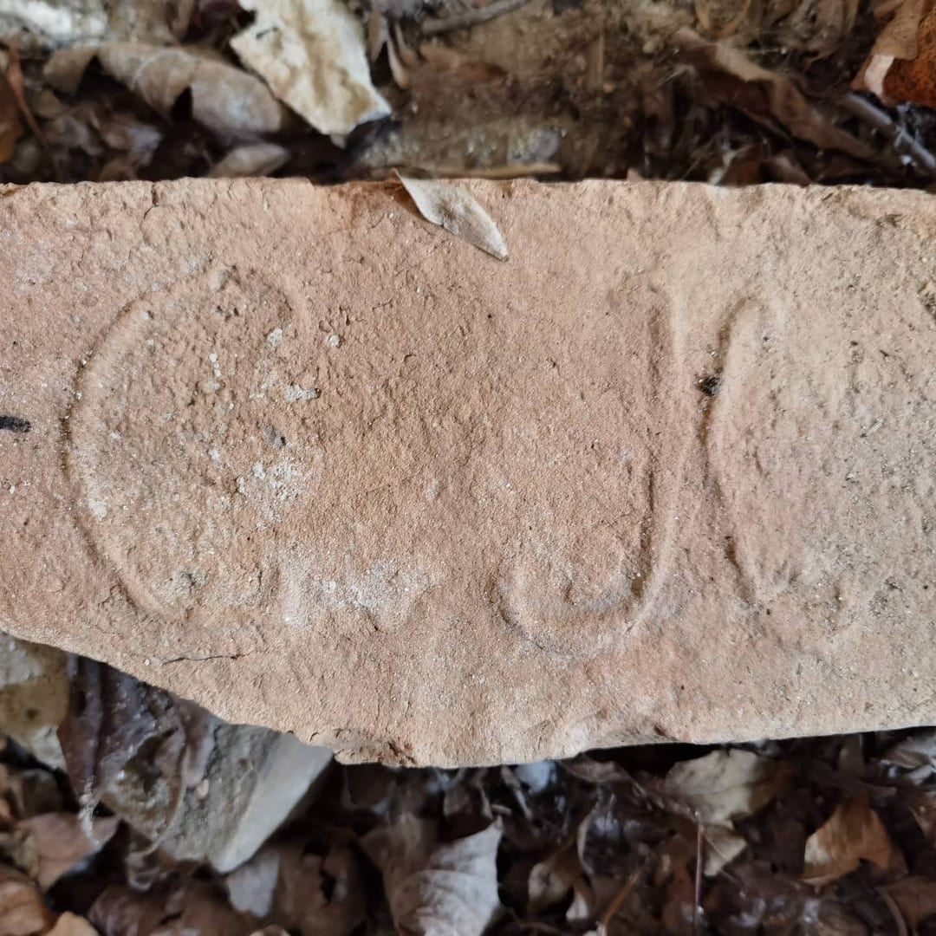
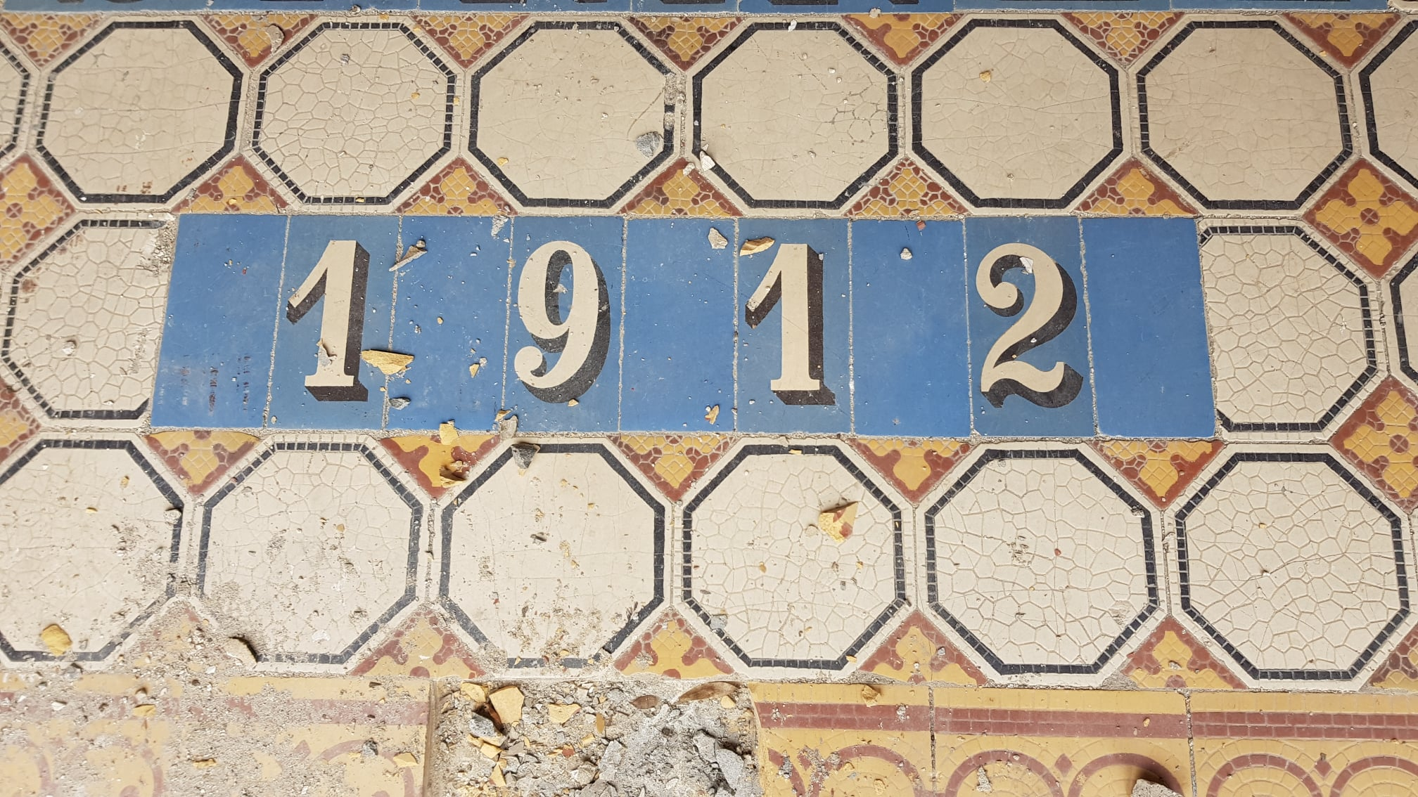
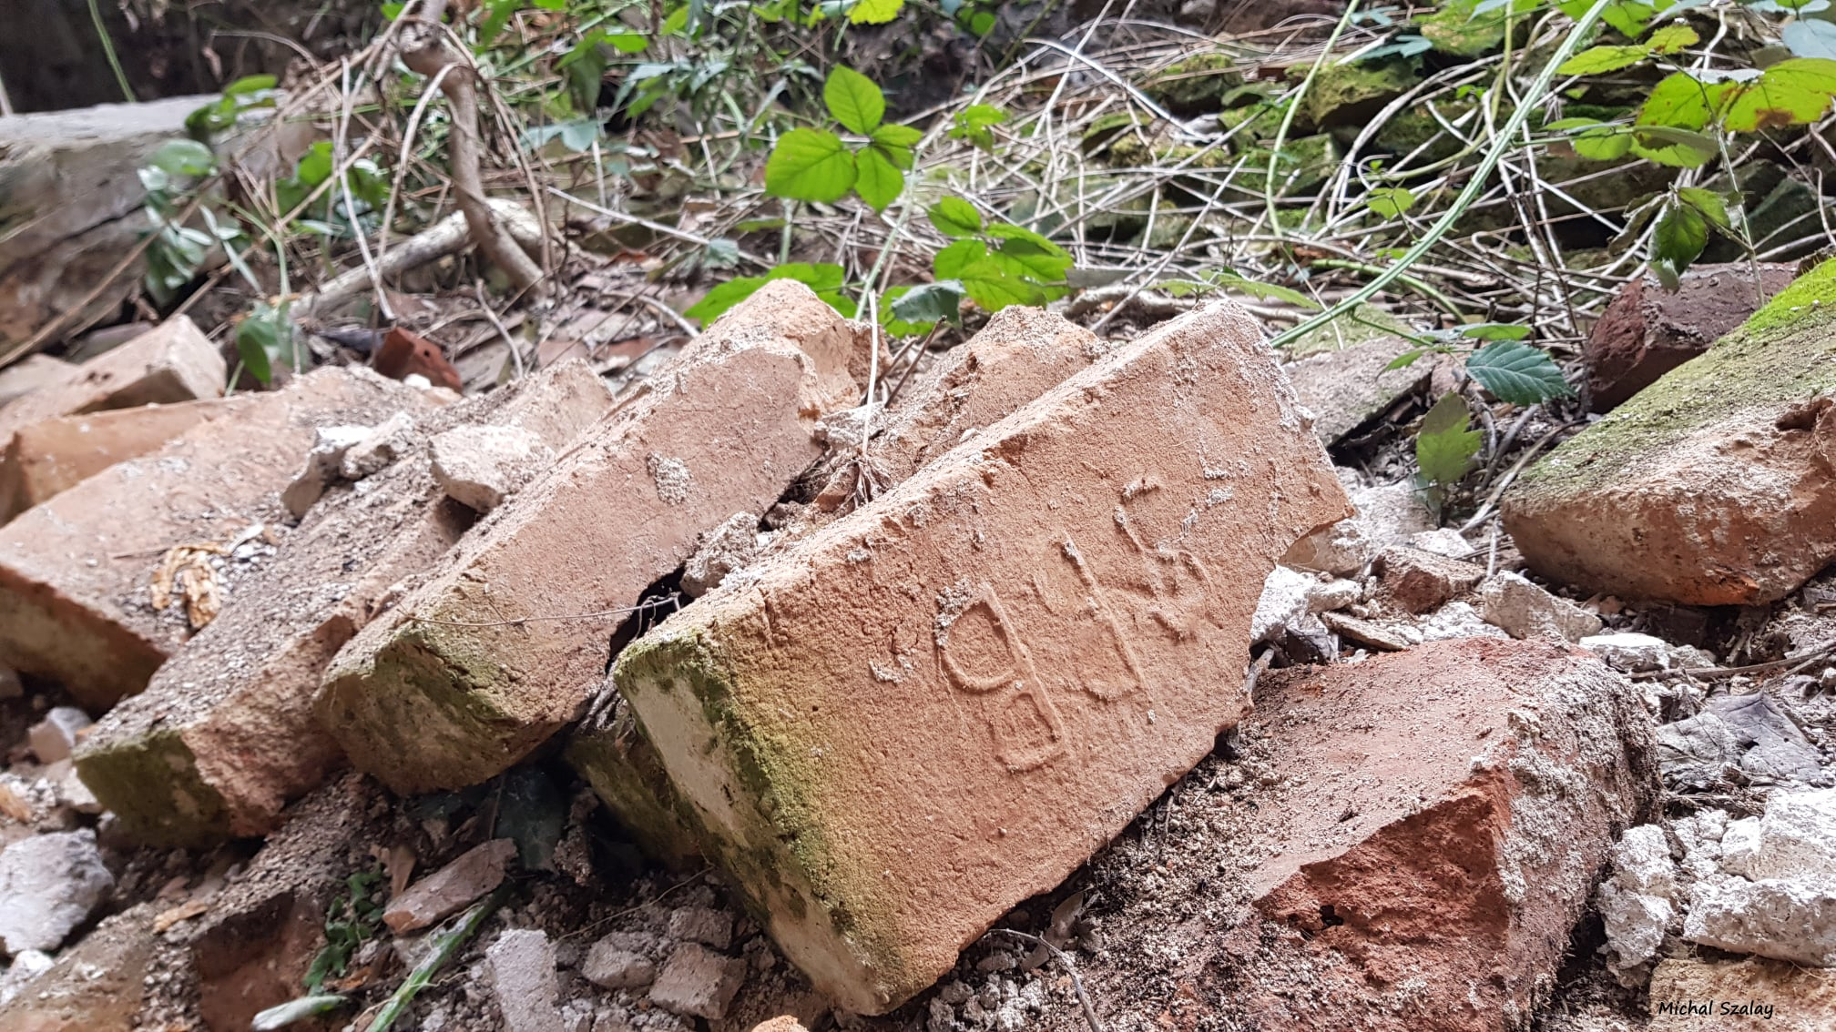
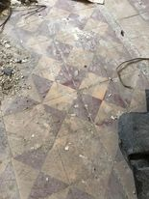
Budovy a nádvorie
Aktuálny stav
ľavé krídlo budovy slúžilo v minulosti na organizovanie zábav a spoločenských udalostí
NA nádvorí sa nachádza historická kopaná studňa + 2 novodobejšie, ktoré slúžili ako zásobáreň vody vo vnútri objektu.
Historický nápis „1912“ pri vstupe do budovy tam dal vyhotoviť Móric Sprinzl ako pamiatku na rok, kedy prešlo hospodárstvo kompletnoou rekonštrukciou
V prízemnej časti budovy sa nachádzajú prekrásne historické klenby
Obvodové múry a stropy sú postavené zo starých signovaných tehál s označením “SBB” tehelne.
Vek stavby siaha do čias neskorého stredoveku
Foto: Mačuha

Slide 6
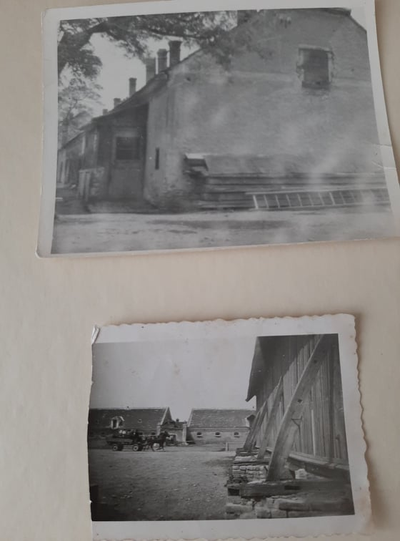
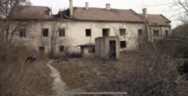
História
Majer ako taký sa spomína už od čias neskorého stredoveku, historickým dôkazom sú múry pôvodných budov zo spomínaného obdobia.
Súčasťou majera je aj kaštieľ, ktorý v minulosti slúžil na bývanie pre zamestnancov hospodárstva,
neskôr slúžil ku kancelárskym a skladovým účelom.
Foto: R. Bomboš
Foto: M. Debnárová

Slide 7
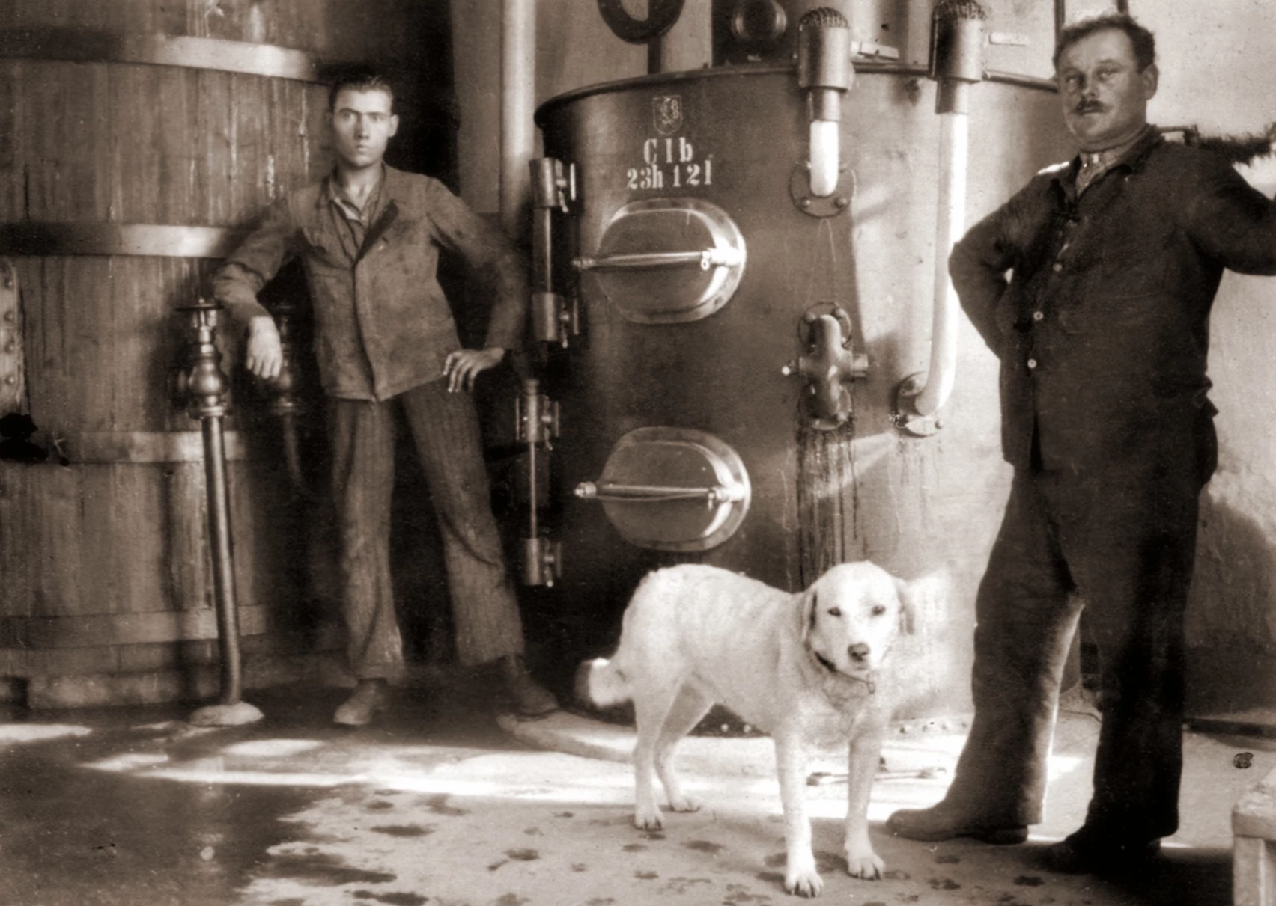
História
Súčasťou Srinzlovho hospodárskeho dvora bola aj pálenica - pomerne veľký objekt s vysokým samostatne stojacím komínom.
Nachádzala sa na mieste terajšieho areálu firmy KJG. Krátko po II. svetovej vojne ju zrušili a v 50. rokoch v jej objekte zriadili kafilériu.
Na fotke je vľavo Jozef Turenič so svojim psíkom
Zdroj. Vajnory v spomienkach, Na rube fotografie je text: "November 1932. Hospodársky liehovar Vajnory. Zoltan Takáč strojník liehovarník, Jozef Turenič kurič“
foto: J. Turenič, Vajnory v spomienkach

Slide 8
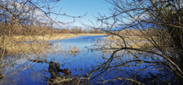
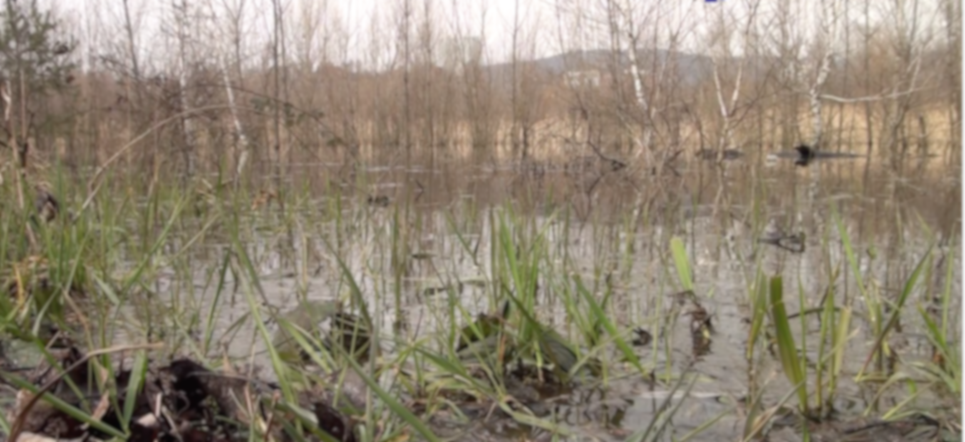
Rybníky, Fauna a flóra
Vajnorské rybníky sú tvorené sieťou 7 rybníkov, navzájom prepojených neudržiavanými vodohospodárskymi stavbami a korytami.
V minulosti slúžili nielen ako chovné rybníky, ale aj ako miesto kde chovali husi a kačice.
Foto: P. Dlhoš
Na území sa nachádzajú vzácne živočíchy.

Slide 9
Krátky historický exkurz z dielne MUOP
PhDr. Ivo Štassel
Od roku 1297 vlastnil osadu Vajnory (Weinarn) s okolitými pozemkami konvent v Heiligenkreuzi, ktorý si kvôli správe tamojšieho majetku zriadil začiatkom 14.storočia v Prešporku vlastný dvorec sv. Kataríny na Michalskej ulici. Prešporská mestská rada sa snažila odkúpiť vajnorský majetok počas celého 15.storočia, ale k právoplatnej dohode došlo až v roku 1525, kedy kráĽ Ľudovít II. potvrdil kúpnopredajnú zmluvu. Týmto aktom sa Vajnory stali poddanskou osadou Prešporka a boli ňou až do roku 1848.
Prvý písomný záznam o mestskom majeri vo Vajnoroch je z roku 1727, kedy sa mestská rada rozhodla založiť v poddanskej osade na mestských pozemkoch hospodársky majer. Toto rozhodnutie nebolo náhodné a súviselo so zmenami vo forme odvádzania poddanských odvodov. Začiatkom 18.storočia sa ťažisko odvodov presunulo z naturálnych odvodov (tzv. deviatky z úrody) na robotnú rentu, čo znamenalo, že poddaní si museli svoje povinné dávky odpracovať. S tým súviselo aj zriadenie hospodárskeho majera, kam chodili poddaní pracovať 53 dní do roka ak mali vlastný záprah, alebo 106 dní, ak záprah nevlastnili.
Väčšina stavebných konštrukcii majera (obvodové múry a klenby) pochádza z 18.storočia. Dokladá to typ použitého muriva (zmiešané kamenno-tehlové murivo), charakteristické kolkované tehly, ako aj tvary valených a plackových klenieb. Niektoré múry, stavané z čistého kamenného muriva však naznačujú, že jadro majera by mohlo mať aj staršie, stredoveké korene. Vzhľadom na charakter hospodárenia v stredoveku to nie je neoprávnený predpoklad, veď konvent z Heiligenkreuzu si mohol na svojom majetku teoreticky zriadiť už v 14.storočí hospodársky objekt, súvisiaci s tamojšími hospodárskymi činnosťami. Overenie tohto predpokladu by si však vyžiadalo vykonanie archeologického výskumu.

Slide 10
Krátky historický exkurz z dielne MUOP
PhDr. Ivo Štassel
Keď v roku 1848 došlo ku zrušeniu poddanstva, Vajnory sa vymanili spod vplyvu Prešporka sa stali sa samostatnou obcou. Majer ostal vo vlastníctve mesta, ale vzhľadon na úbytok pracovných síl už tak dobre neprosperoval. Niekedy po roku 1889 ho mesto predalo statkárovi a podnikateľovi Móricovi Sprinzlovi, ktorý na majeri zamestával aj mnohých obyvateľov Vajnor. Majer prosperoval a tak ho v roku 1912 Sprinzl celkovo obnovil a rozšíril. Veľkostatku sa darilo ešte aj v období medzi vojnami, ale v roku 1945 nastal zlom. Revolučný národný výbor veľkostatok aj s budovami skonfiškoval a pôdu rozparceloval. Tak, ako pri všetkých revolučných počinoch, aj tu bol hospodársky rozmach násilne zastavený a nasledoval už len úpadok. Budovy, naposledy obnovené v roku 1912, postupne chátrali a keďže sa o ne ďalší správcovia nestarali, dospeli až do štádia rozkladu, v akom sa nachádzajú dnes.
Po stavebno-konštrukčnej stránke je najcennejšou časťou majera objekt koniarne, nachádzajúci sa na východnej strane dvora. Ide o dlhý prízemný objekt so sedlovou strechou, ktorý má typickú dispozíciu barokových koniarní – priestor je členený dvomi radmi kamenných pilierov, na ktoré sú osadené plackové tehlové klenby. Masívne múry a tehlové klenby zabezpečovali, že objekt bol odolný voči požiarom.
Správca statku sídlil na poschodí uličného krídla, kde bolo zriadené v roku 1912 honosné kamenné schodisko. V súčasnosti je schodisko v havarijnom stave tak, ako aj iné konštrukcie majera (hlavne krovy a klenby). Funkcia jednotlivých objektov v areáli by sa dnes dala určiť už len na základe archívneho prieskumu, ovšem za predpokladu, že sa v archívoch relevantné dokumenty ešte zachovali.( Zdroj: Dejiny Bratislavy; Obzor, Bratislava 1978, s.409-413)

Slide 11
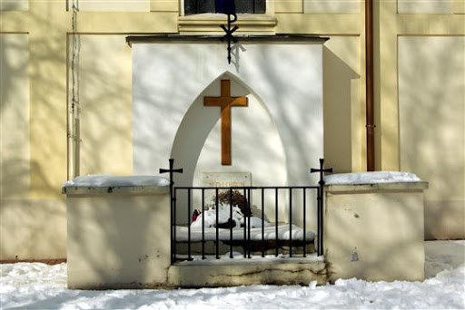
Rodina Sprinzlovcov
Rodina Sprinzlovcov patrila k najvplyvnejším rodinám v obci.
V knihe Naše Vajnory sa píše, že v 18. storočí odkúpil majer od mesta jeden z vtedy najbohatších podnikateľov v meste - Sprinzl. Rodina Sprinzlovcov dala majer v roku 1912 kompletne zrekonštruovať. Svedčí o tom aj historický nápis vo vstupnej hale.
Táto rodina sa v histórii mesta zapísala napríklad aj v súvislosti s obnovou veže Dómu sv. Martina po požiari, alebo aj v súvislosti s rekonštrukciou Michalskej veže, Starej radnice a iných významných stavieb.
Okrem množstva pozemkov, tovární a obchodov vlastnil v meste aj palác a niekoľko kúrií. V susednej Rači patrila tejto rodine aj budova bývalého kina Nádej. Vo Vajnoroch vlastnili Sprinzlov majer, ktorý po nich nesie aj pomenovanie. Sprinzlovci vlastnili majer, na ktorom sa nachádzali hospodárske budovy, chovný a lovný rybník a domčeky pre birešov (zamestnancov). Súčasťou majera bol kedysi aj liehovar, ktorý stál na mieste terajšieho K&J&G. Okrem majera vlastnili aj množstvo pozemkov v okolí Vajnor, Rače, Vrakune a budovy v meste.
Sprinzlovci majú na Vajnorskom cintoríne aj pomník, ktorý bol vyhlásený za národnú kultúrnu pamiatku.
Foto: R. Bomboš
Zdroj: http://muop.bratislava.sk/vismo/dokumenty2.asp?id_org=600176&id=1552&p1=1053
Foto: M. Debnárová

Slide 12
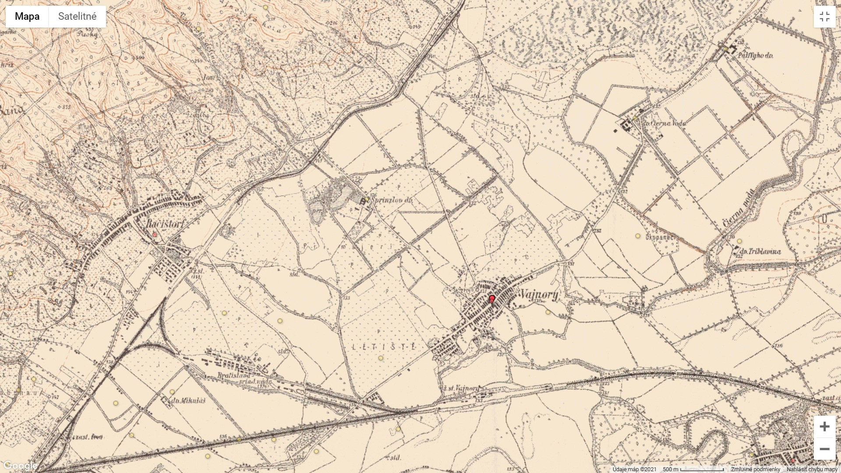
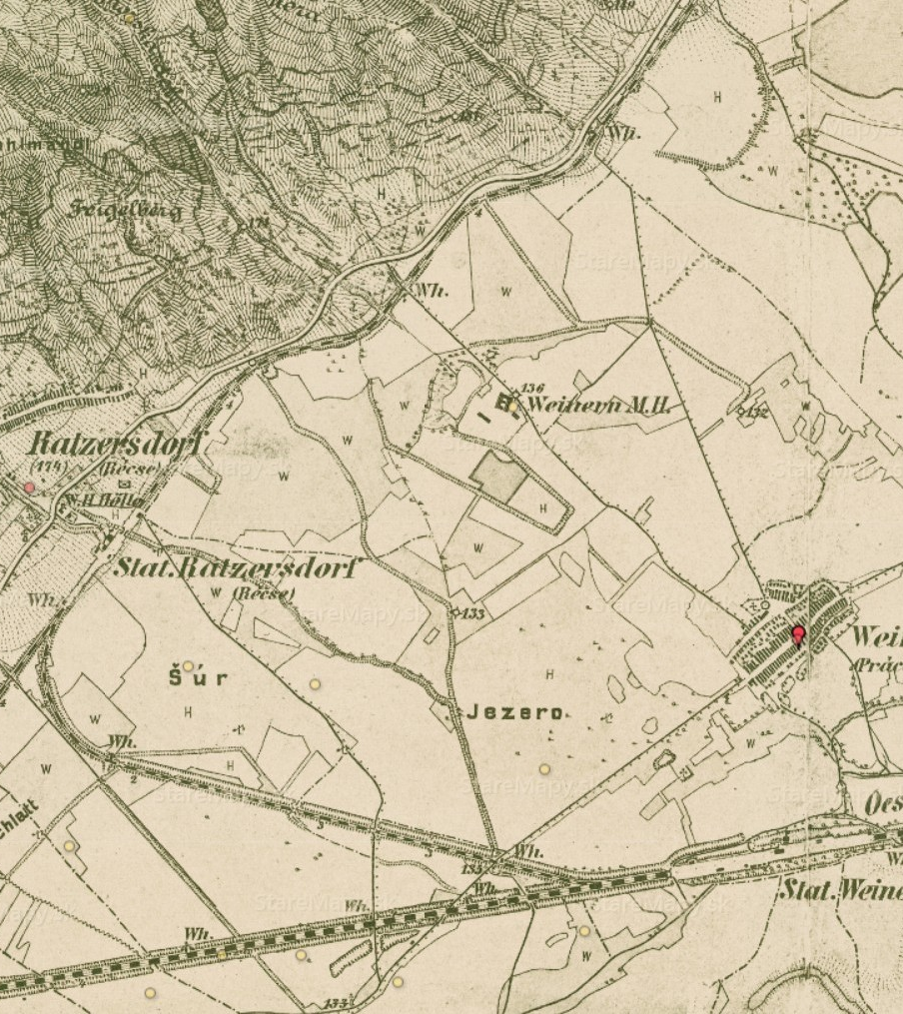
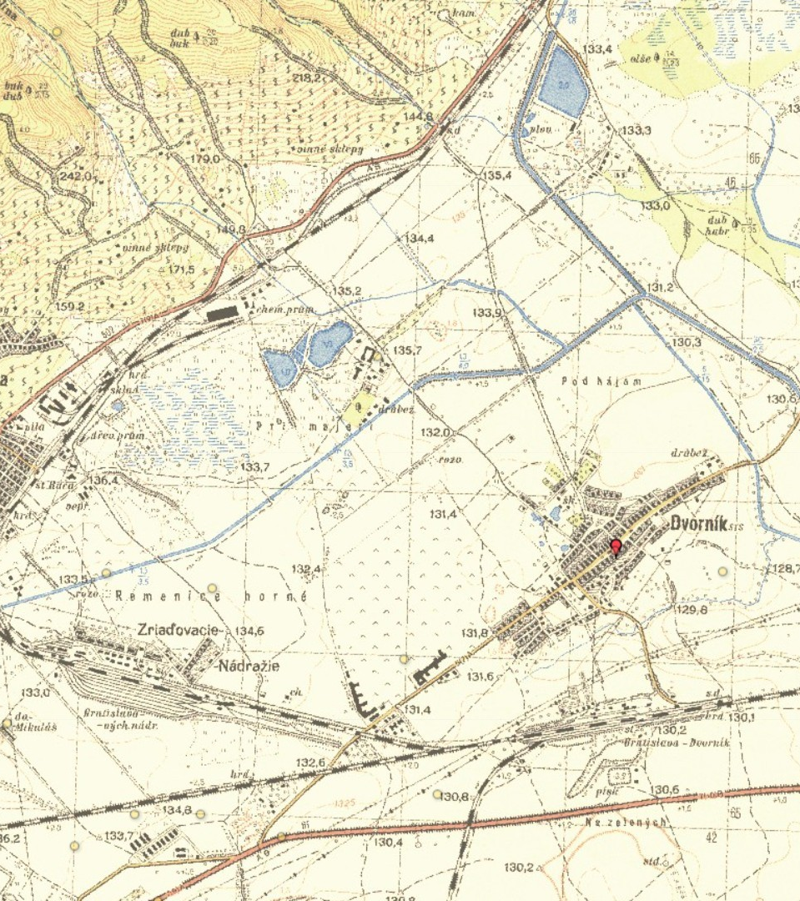
fakty
Najstaršia dostupná mapa na ktorej je majer zakreslený pochádza z konca 18. storočia (v archíve)
Múry budov však siahajú až do čias neskorého stredoveku.
absentuje archívny výskum zameraný na dejiny stavby, okolia a jeho majiteľov
1934
Zdroje: https://mapire.eu/hu/map/firstsurvey-hungary/ https://www.staremapy.sk/
1955
1873

Slide 13
ŠIRŠIE VZŤAHY

Slide 14
Slné stránky
pamätihodnosť mesta
Slabé stránky
Hrozby
Príležitosti
zanedbaný, schátraný majetok, vyžaduje opravu
možné statické narušenie objektov (prepadnutá strecha, narušené stropy)
nelegálne skládky, znečistené rybníky, zdržiavanie sa ľudí bez domova
nefunkčné sociálne zariadenia
Nefunkčné vodohospodárske zariadenia na rybníkoch
nezabezpečené objekty, šachty, studne
Náletové dreviny a invázne rastliny
absencia chodníkov a cyklotrás
nepraktické usporiadanie vlastníckych vzťahov – rybníky
absencia architektonicko-archívneho prieskumu
dobrá poloha, nadregionálny význam
jedinečnosť vo vzťahu k okoliu (bez konkurencie)
dobrá dostupnosť MHD
potenciál priestoru na parkovisko pre vyhliaadkovú dopravu
historická budova koniarní z neskorého baroka, historická dlažba,
rybníky, ekocentrum - potenciál pre rozvoj turistického ruchu,
vytváranie atrakcií, organizovanie benefičných koncertov a trhov
priestor na vytvorenie verejného parku, športovísk
Využívanie lokality na rekreáciu a oddych pre verejnosť, ale i zamestnancov okolitých prevádzok
súčasť chránenej prírodnej rezervácie Natura 2000
lokalita vhodná pre zriadenie Ekocentra,
občianska iniciatíva za záchranu majera
podpora a koordinácia s Magistrátom
spolupráca na brigádach s MČ
úvahy o zapracovaní úz. rezervy pre električku v koridore Rybničnej
možnosti získania ext. zdrojov financovania
správca (Mestská časť) nemá prostriedky na údržbu
Užívanie pozemkov bez nájmu
lokalita označená ako „Brownfield“

Slide 15
Ciele projektu
Hlavným cieľom projektu je vypracovanie krajinnej štúdie (plánu obnovy) na revitalizáciu unikátnej lokality Sprinzlovho majera, manuálu o tradičnom hospodárení, konceptov a návrhov na podporu udržateľného cestovného ruchu; vypracovanie návrhov opatrení na zabezpečenie požiadaviek miestnych obyvateľov, turistov a návštevníkov (na základe prieskumu názorov verejnosti), vrátane vypracovania štúdie na zriadenie Ekocentra, Mestského parku a Dendroparku. Rámcovým cieľom projektu je zlepšenie kvality života regiónu a to formou spoločenskej inovácie – prestavba spoločenskej praxe ZDOLA, čo v praxi znamená zapojenie všetkých miestnych a externých aktérov do projektov spoločnej inovácie. Ide o modelové riešenie udržateľného využívania prírodného potenciálu územia formou participatívneho plánovania za účasti významných aktérov na miestnej a regionálnej úrovni.
RÁMCOVÝ CIEĽ:
zlepšenie kvality života regiónu a to formou spoločenskej inovácie – prestavba spoločenskej praxe ZDOLA*.
ide o modelové riešenie udržateľného využívania prírodného potenciálu územia formou participatívneho plánovania za účasti významných aktérov na miestnej a regionálnej úrovni.
Realizáciou projektu sa naštartujeme proces revitailizácie lokality a vytvorí sa priestor na napĺňanie stratégií verejných politík na regionálnej, ale aj lokálnej úrovni, ako aj vzájomné učenie sa partnerov z rôznych sektorov a diverzifikovanie finančných investícií.
*zapojenie všetkých miestnych a externých aktérov do projektov spoločnej inovácie.
Obnova zanedbaných a opustených území a objektov, tzv. Brownfieldov má potenciál byť významným a zmysluplným hýbateľom rozvoja regiónov, v kombinácii s ďalšími faktormi a lokálnymi zdrojmi.
Revitalizácie nevyužívaných budov ponúkajú priestor na zastavenie degradácie budov a hodnôt lokality, úsporu financií, vytváranie nových služieb obyvateľom, skvalitnenie prostredia, zabránenie odlivu obyvateľov z oblasti, a v neposlednom rade sú aj príležitosťou na implementáciu novátorských prístupov.

Slide 16
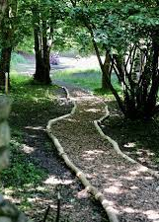
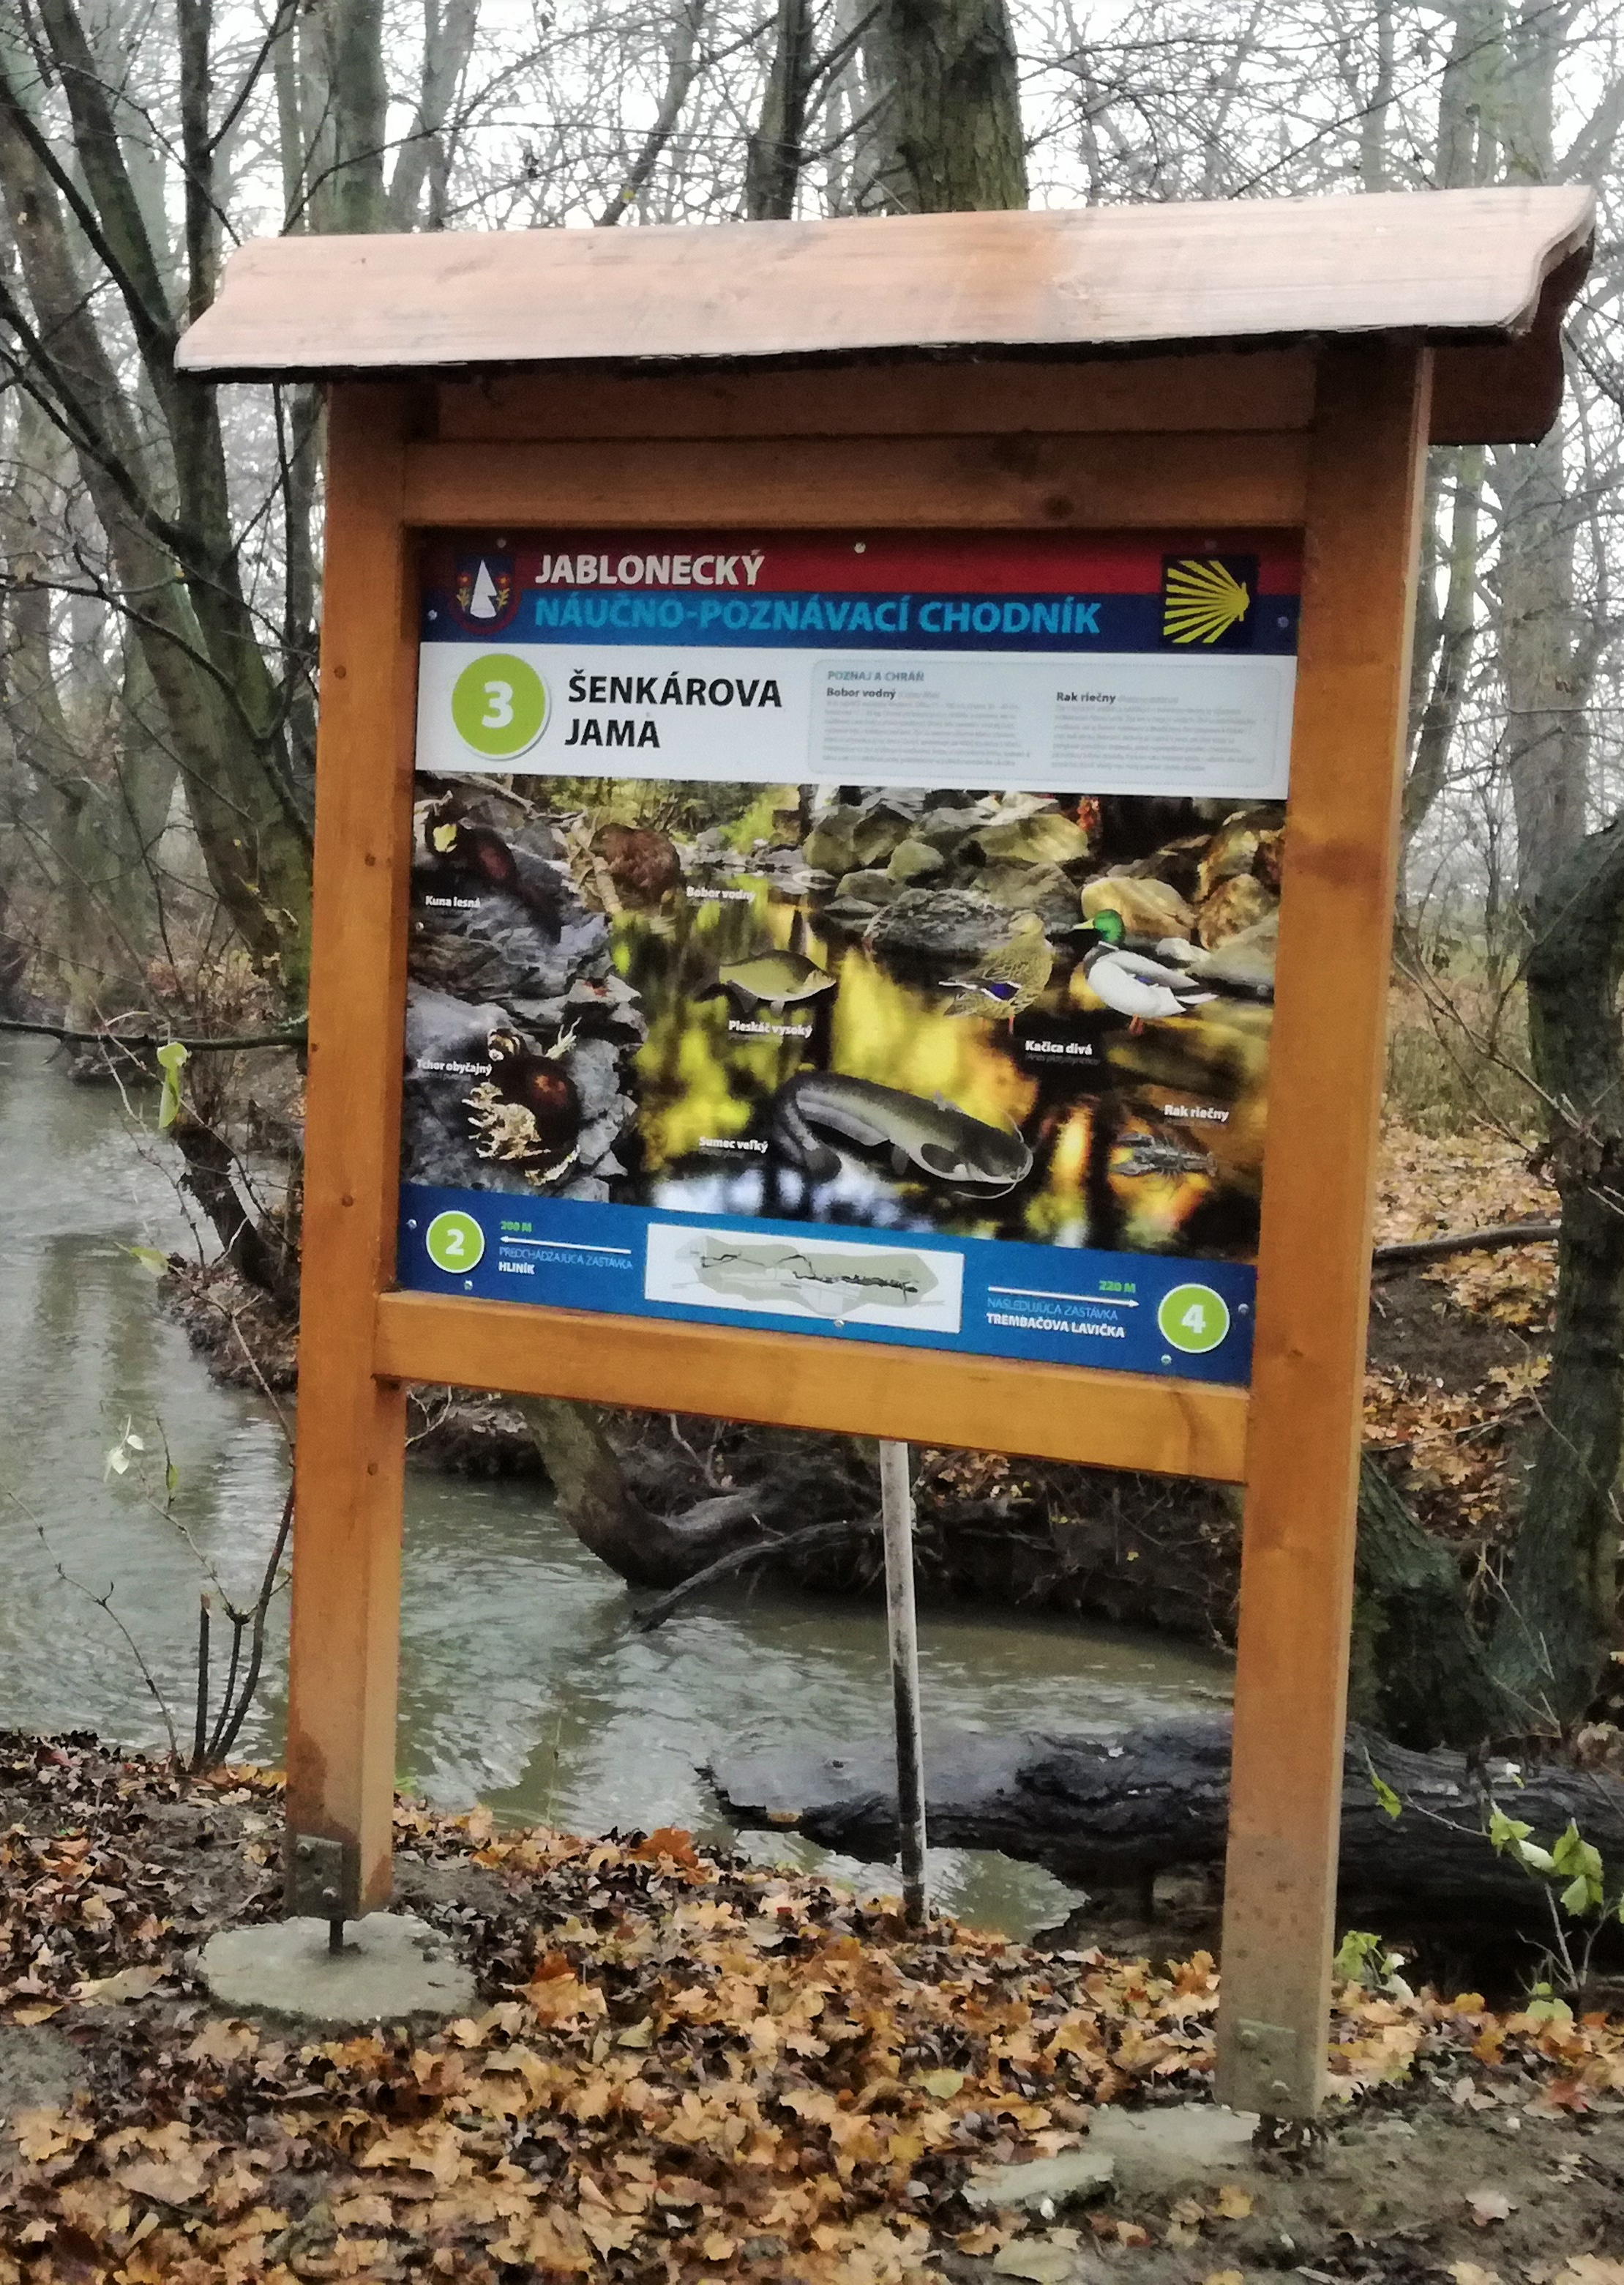
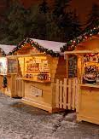
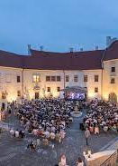
Ciele projektu
Hlavným cieľom projektu je využiť potenciál Sprinzlovho majera prostredníctvom sprístupnenia verejnosti, revitalizáciou prírodného prostredia a vybudovaním Ekocentra, verejného mestského parku a Dendroparku prispieť k rozvoju cestovného ruchu, rozšíreniu regionálnej a miestnej infraštruktúry pre voľnočasové aktivity, ekologickú výchovu.....
Zároveň sa budujú komunitné väzby, čím sa dosiahnu aj širšie ciele – eliminácia negatívnych vplyvov - sociálneho vylúčenia.... “
Záchrana historického dedičstva + vytvorenie novej oddychovo – rekreačnej zóny pre verejnosť+ Šúrske Ekocentrum + náučné chodníky + nové atrakcie + športoviská voľnočasové a mimoškolská činnosti + organizácia kultúrno-spoločenských podujatí

Slide 17
OČAKÁVANÉ Výstupy projektu
1
priblížiť ideu a vyzdvihnúť potenciál Sprinzlovho majera verejnosti a vytvoriť tak podklad pre samosprávu, štátne inštitúcie, verejné podniky a ďalších aktérov v území na plánovanie, projektovanie, udržateľný a ekologický manažment, ako i rozvoj prírodného prostredia v Bratislave. uchovávanie tradícií a vytváranie kvalitných služieb. Pre rodiny s deťmi, seniorov, ale i širokú verejnosť
2
budú vytvorené návrhy na nový manažment Sprinzlovho majera vo vzťahu k rozvoju športu a podpore voľnočasových aktivít, k rozvoju cestovného ruchu a obnove tradičného hospodárenia
3
Výsledkom projektu bude taktiež posilnenie záujmu verejnosti o lokalitu, budovanie vzťahu ku komunite a znovunaštartovanie participatívneho procesu.

Slide 18
Do realizácie jednotlivých aktivít bude zapojený
projektový tím,
miestni aktivisti a dobrovoľníci,
samosprávy
potenciálni partneri revitalizácie Sprinzlovho majera
Aktivity budú smerovať k nastaveniu komplexného využívania vnútorného rozvojového potenciálu územia
– prírodných, kultúrnych, materiálnych, finančných, ľudských a inštitucionálnych zdrojov
V rámci projektu budú realizované jednotlivé aktivity, ktoré v konečnej fáze dajú jednotný výstup projektu v podobe komplexného projektu využitia lokality Sprinzlov majer.
AKTIVITY PROJEKTU
Samospráva
Užívatelia služieb
Obyvatelia
Školy
Podniikateľské
subjekty
Mimovládne neziskové organizácie
Návštevníci
CIEĽOVÉ SKUPINY

Slide 19
Aktivity projektu
Aktivita č 2 - Vypracovanie návrhov opatrení na zabezpečenie požiadaviek miestnych obyvateľov, turistov a návštevníkov, ale i samosprávy a odborníkov.
V rámci navrhovanej aktivity je hlavným cieľom posilnenie záujmu verejnosti o ich okolitý priestor, uchovávanie kultúrneho dedičstva našich predkov, budovanie vzťahu ku komunite a osveta a to najmä: - zabezpečenie aktívnej práce s obyvateľmi vo forme skorého a riadneho informovania a opakovaného poskytovania možnosti zapojiť sa do plánovania priestranstiev,
- využitia nástrojov/metód na zapojenie verejnosti aj priamo v priestranstvách, ktorých sa to týka - realizácia obhliadok, wokrshopov s vizualizáciami a zároveň vytvorenie informačnej kampane zameranej na zistenia plynúce z participatívneho procesu a spôsobu ich zapracovania.
Aktivita č. 3 - vypracovanie štúdie na zriadenie Ekocentra, Mestského parku a Dendroparku.
V rámci tento aktivity budú zapojení stakeholderi z oblasti enviromentálnej výchovy, ktorí budú pripravovať akčné plány ako i štúdie a metodiky pre jednotlivé dielčie parky v rámci projektu ako celku.
Aktivita č 1 – Vypracovanie krajinnej zónovej štúdie (Plán obnovy).
V rámci vypracovania krajinnej zónovej štúdie budú použité metódy hodnotenia krajinnej vhodnosti (landscape-suitability approach). Tieto sú najčastejšie kombinované s metódami hodnotenia ekologickej únosnosti, ktoré sa využívajú pre vyhľadanie optimálneho umiestnenia rôznych foriem využívaní krajiny.
Aktivity č. 4 – revitalizačný plán a architektonická štúdia hlavnej budovy
- pred samotnou revitalizáciou budovy Sprinzlovho majera a priľahlých budov bude vykonaný pamiatkovo -historický výskum (MUOP), v ktorom budú určené pamiatkové hodnoty objektu a priľahlých budov. Na základe výstupov z tohto výskumu bude realizovaná architektonická štúdia hlavnej budovy.

Slide 20
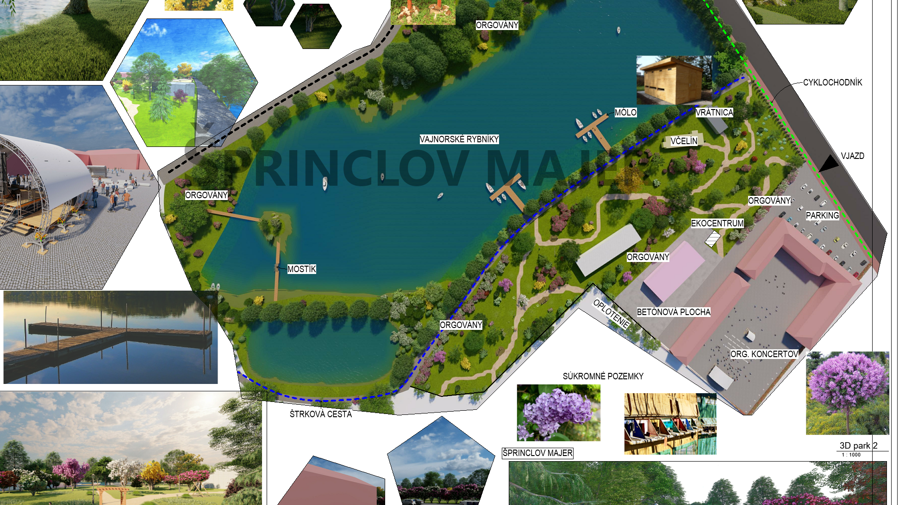

Slide 21

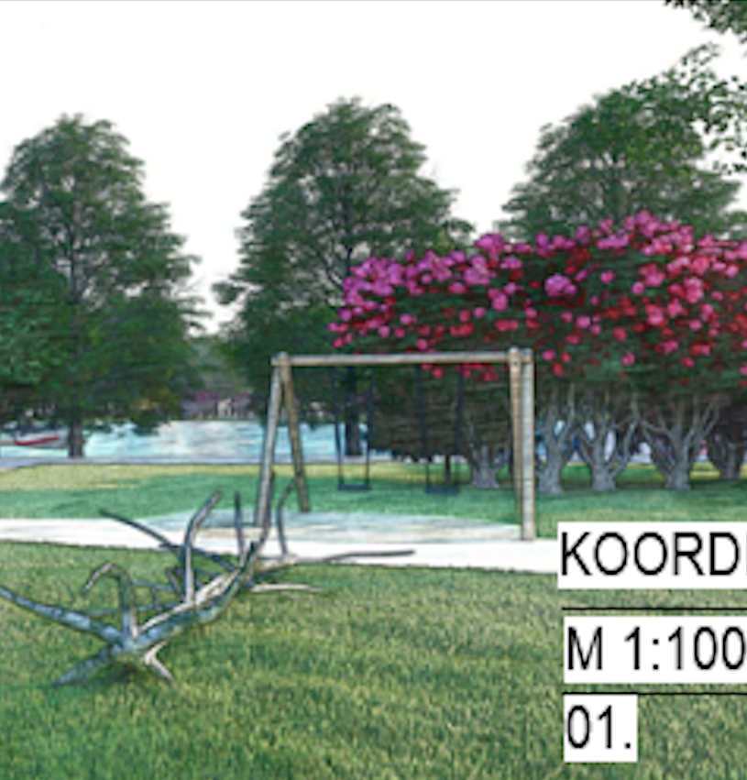
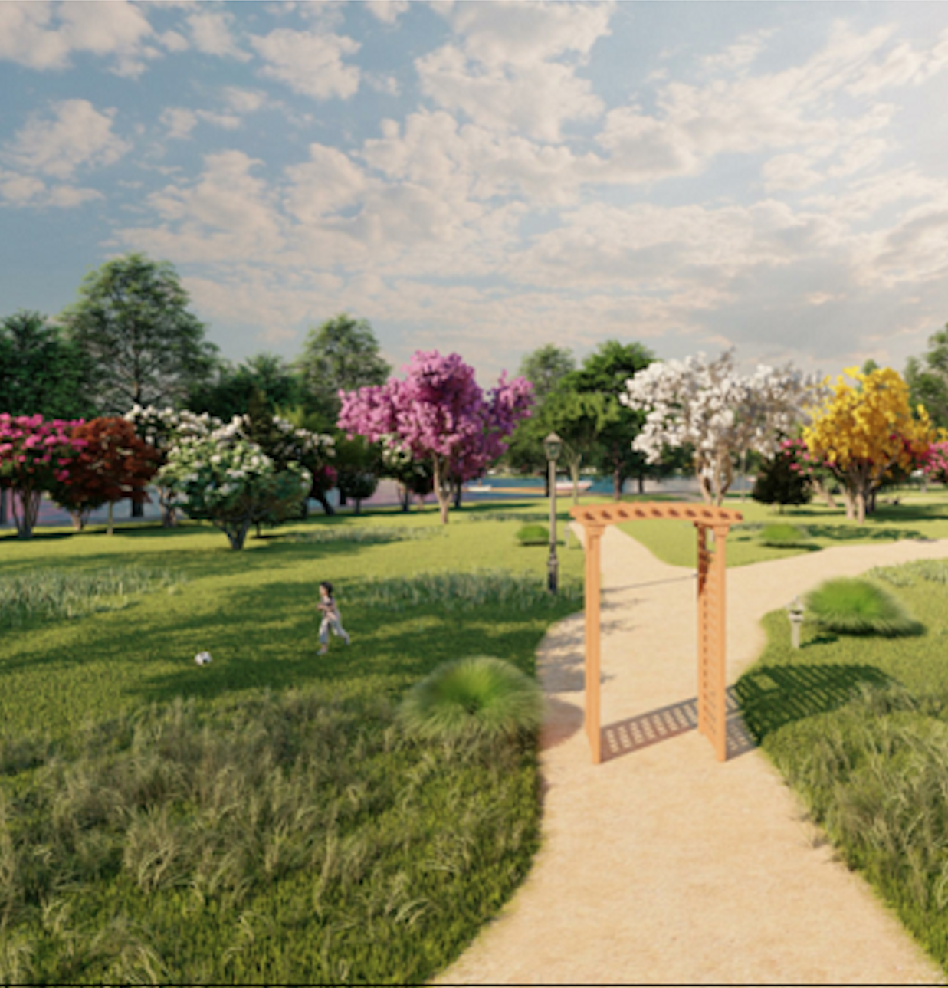
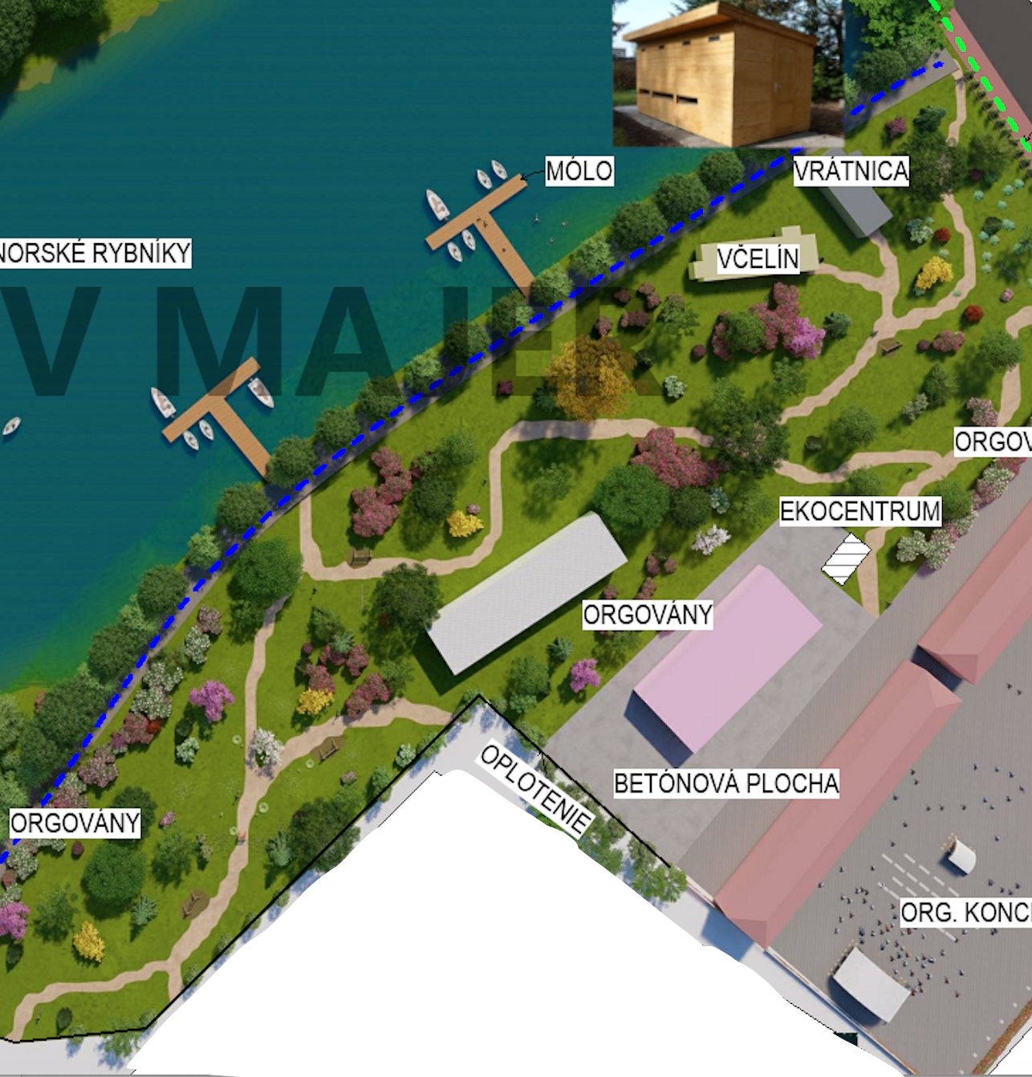
Revitalizácia zelene
Odkrytie zabudnutých chodníkov
Náučné chodníky
Oddychové zóny
Cyklostojany
Prírodné ohniská
Detské hrisko
Ihriská, Športoviská, skatepark
Mestské včely
Dendropark
Verejný park

Slide 22
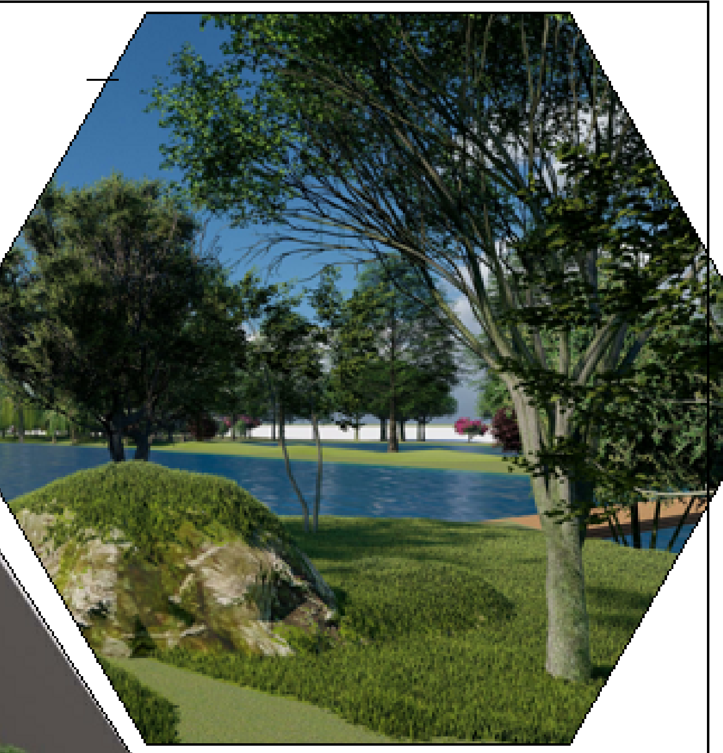
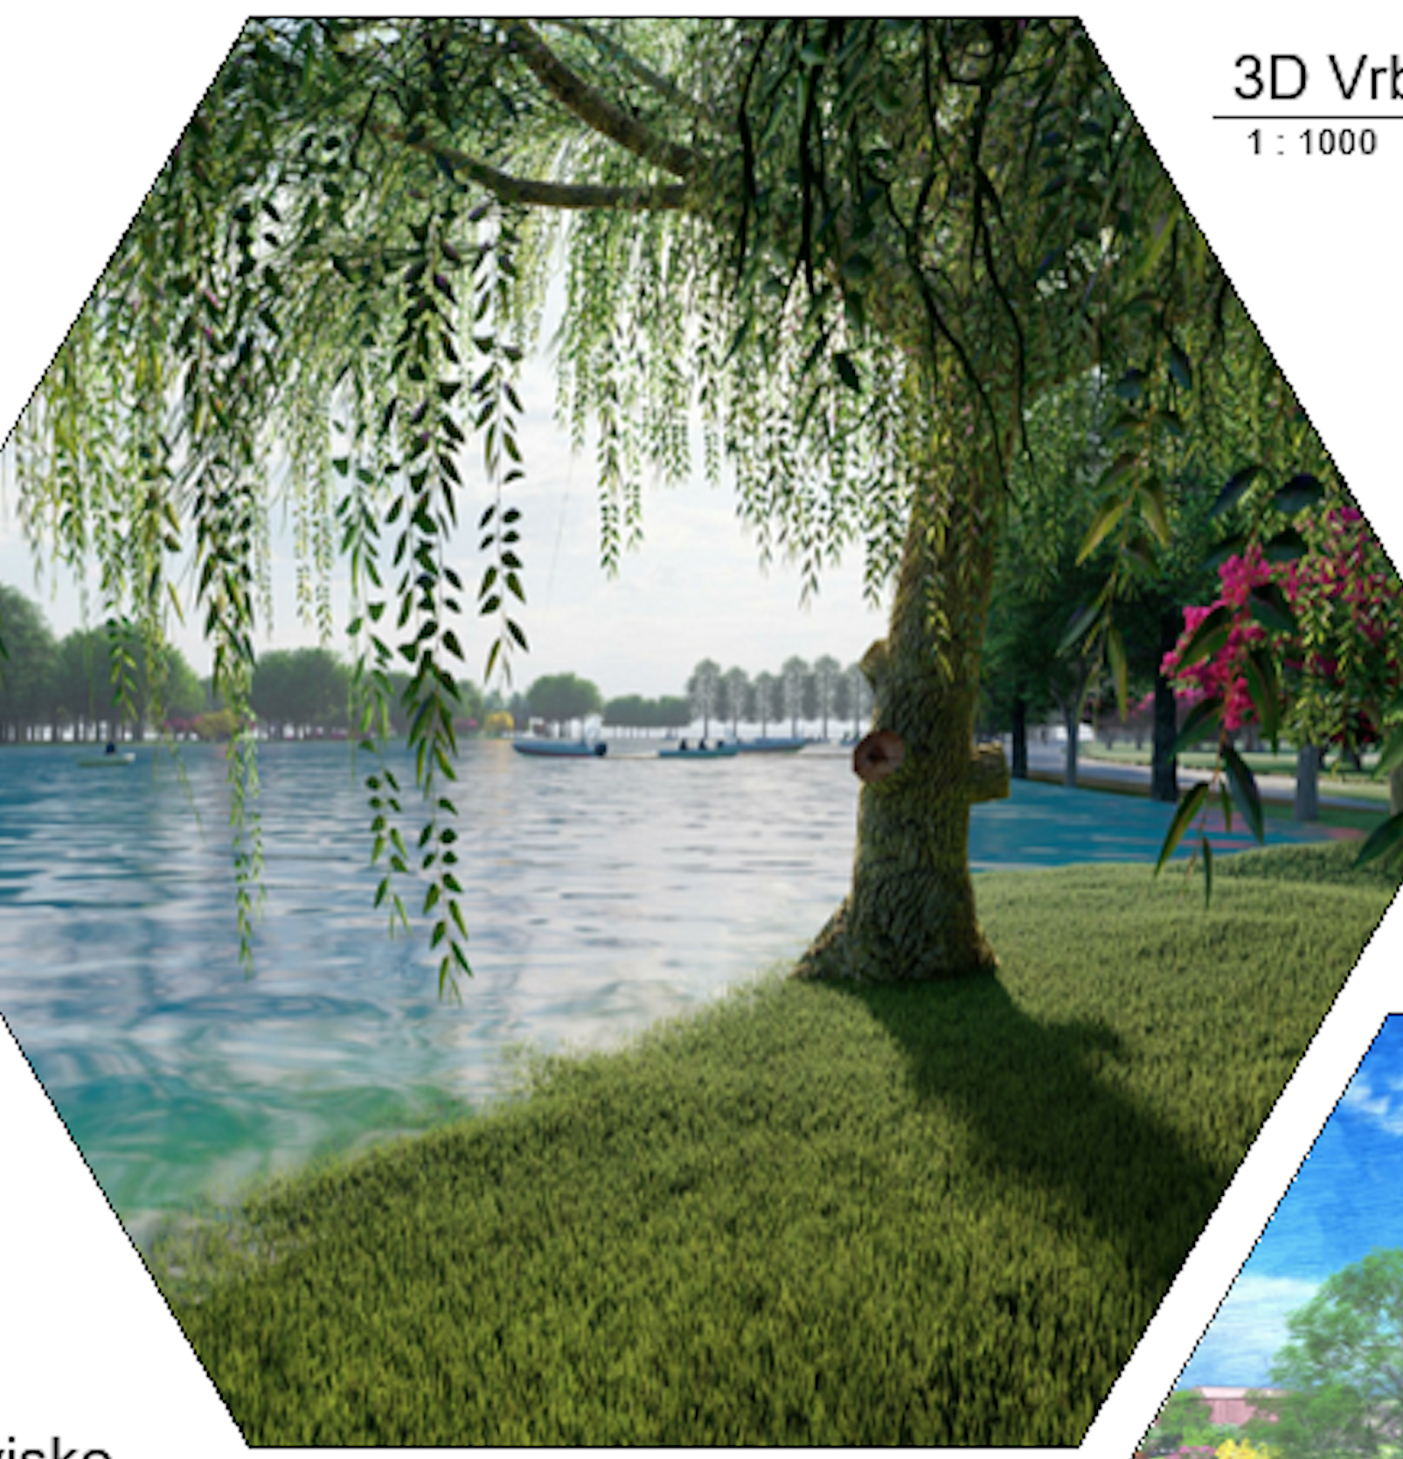
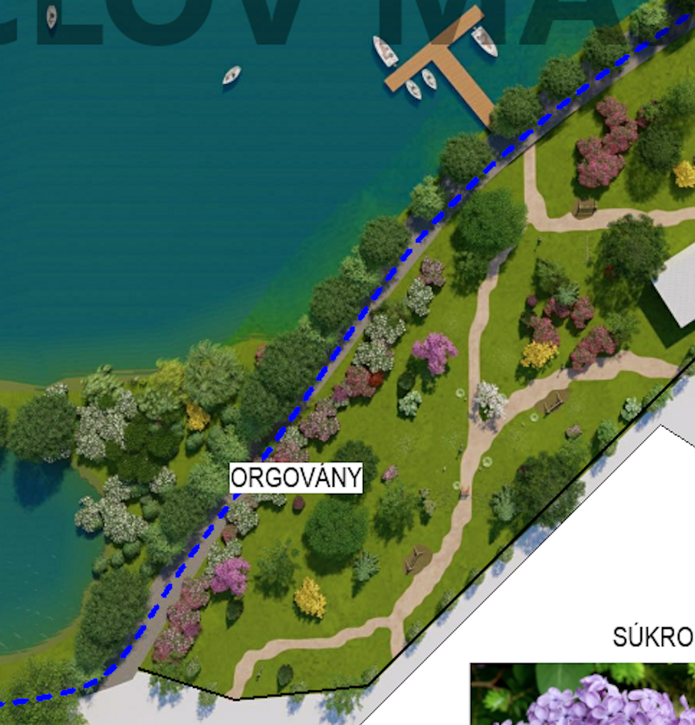
ZÁMER - rybníky
Prepojenie s verejným parkom
Obnova hrádze a vodohospodárskych regulačných zariadení
Zlepšenie bilancie vody v poľnohospodárskej pôde
Obnova pôvodného účelu rybníkov pre potreby rybného hospodárstva
Vybudovanie pontónov, bežeckých chodníkov, v zimných mesiacoch korčuľovanie
Podpora prírodného charakteru rybníkov, biodiverzity chránených druhov živočíchov, rastlín a mokkradí

Slide 23
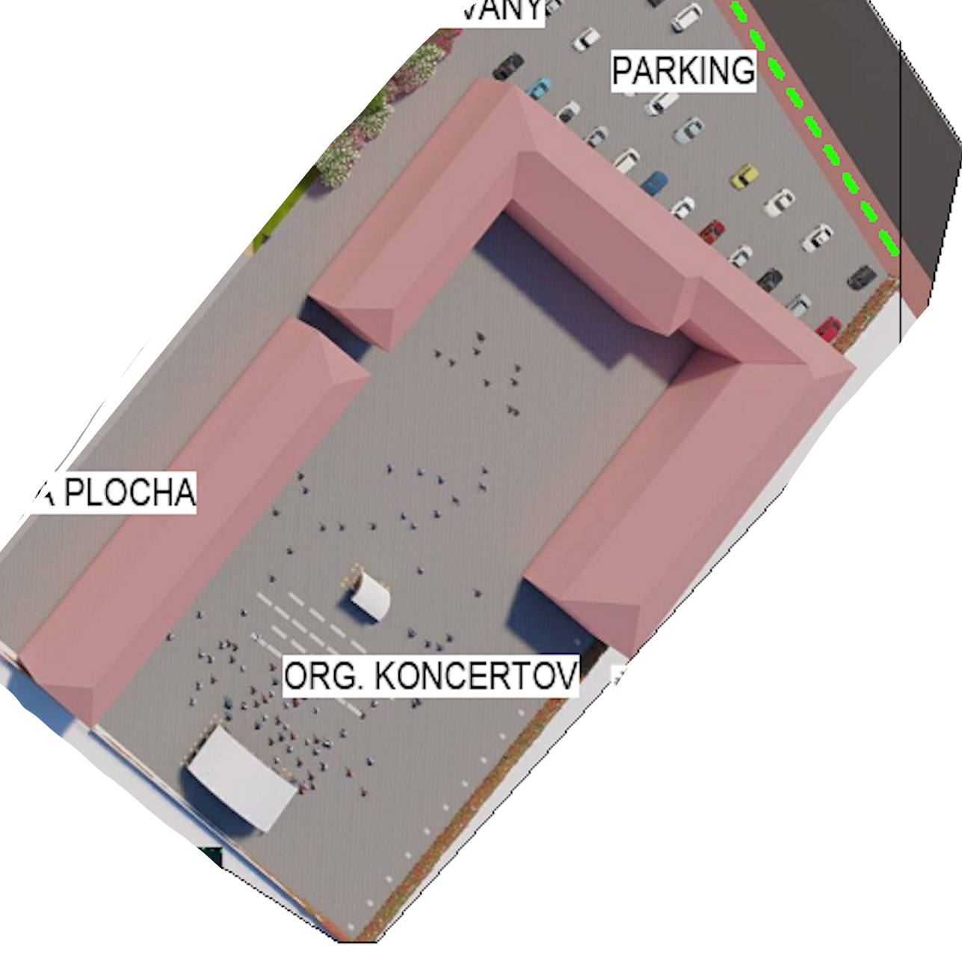
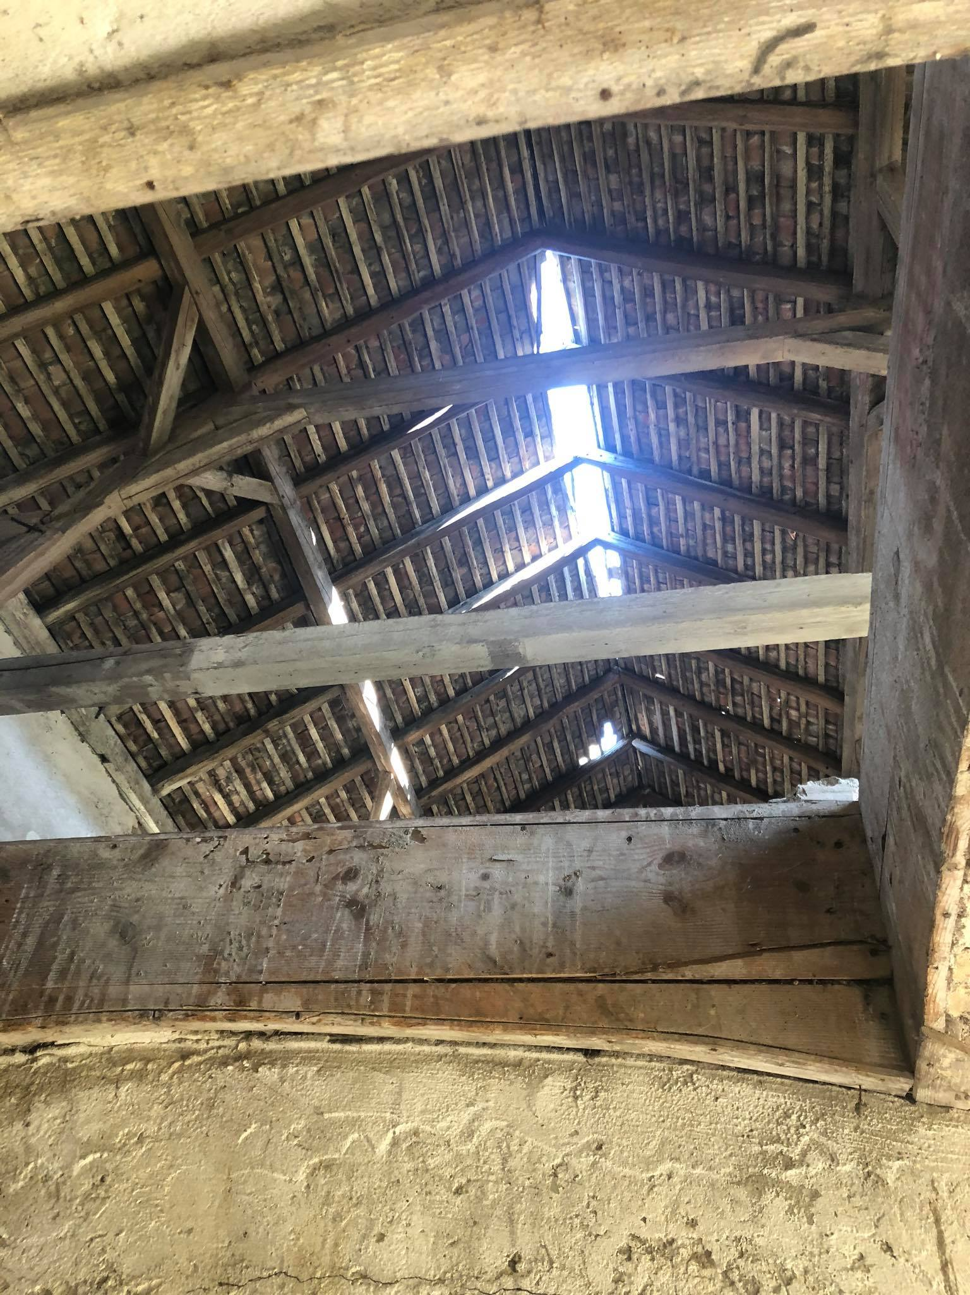
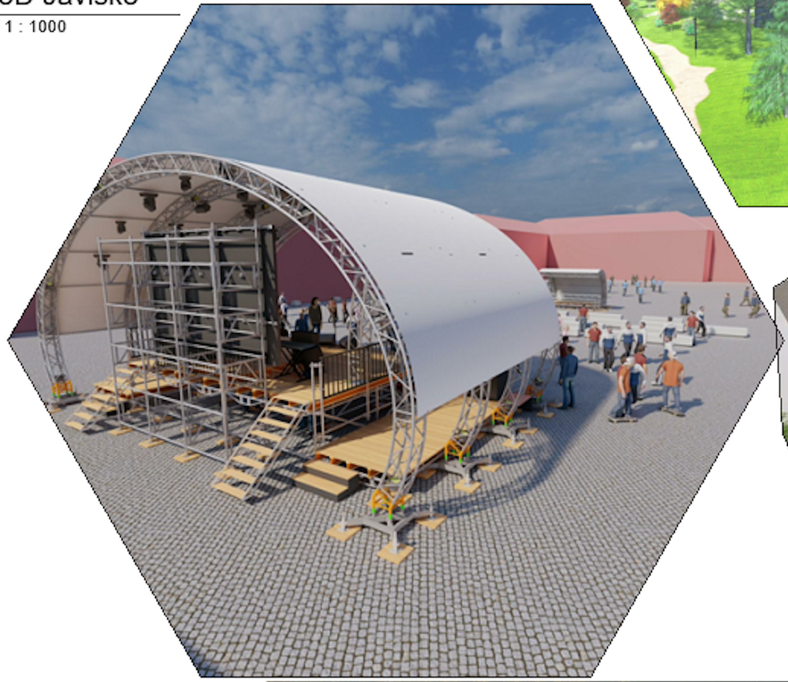
Pamiatkovo –historický výskum v spolupráci s MUOPom
Zameranie a statika budovy, návrh opatrení a sanačných postupov vo vzťahu k budove
Vyhlásenie verejnej architektonickej súťaŽe na sanáciu budov a priľahlých objektov
s potenciálom vybudovania Ekocentra (po ukončení zamerania a statického posúdenia)
Realizácia sanačných prác na streche
Vyčistenie nádvoria od náletových drevín
Obnova studní
Príprava nádvoria na konanie kultúrnych podujatí
ZÁMER – budovy a nádvorie

Slide 24


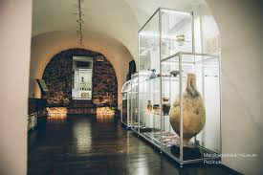
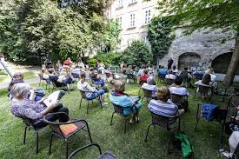
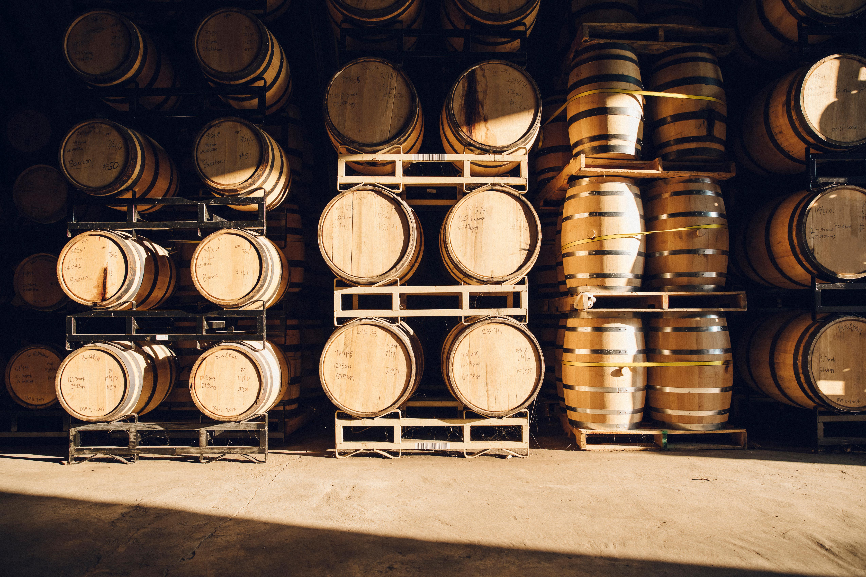

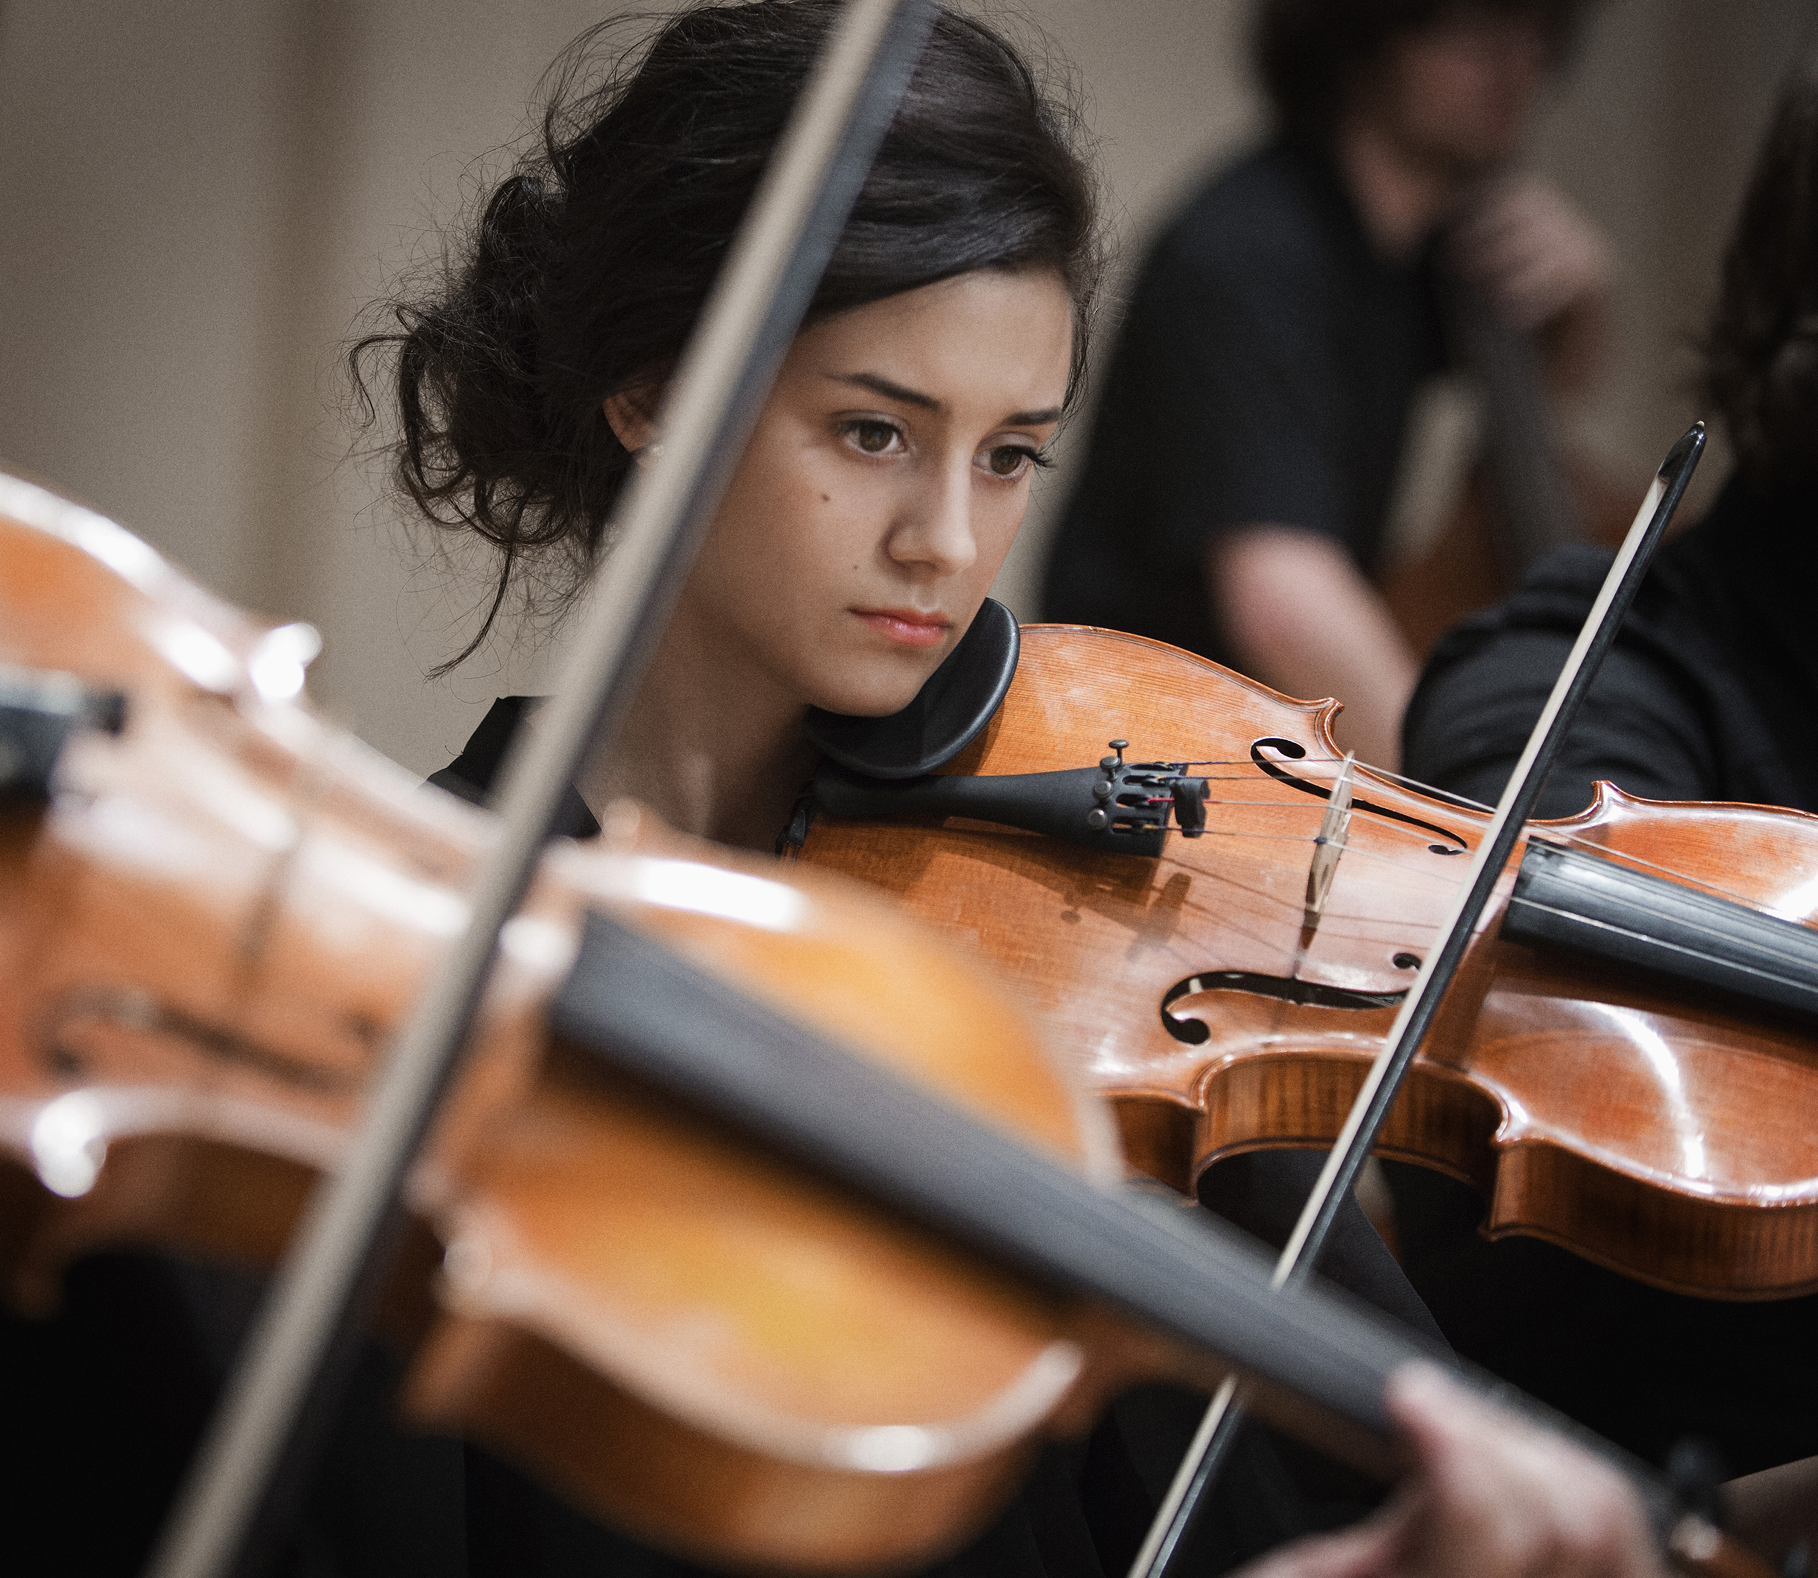
Potenciál ekocentra
Nadviazanie na “Koncepciu budovania Ekocentier na území BSK”
Výchovno – vzdelávacie aktivity pre potreby materských, základných a stredných Škôl / Učebne, náučné chodníky
Rozvoj mimoškolských aktivít pre mládež (kurzy, prednášky, tvorivé dielne, ...
MúzeÁ – vinohradníctva, tehliarstva, rybárstva
Doplnkové využitie - Vínne pivnice , Čitáreň, Trhové miesto, Miesto kultúry

Slide 25
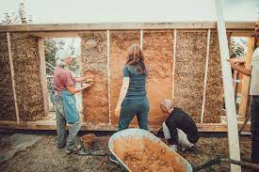
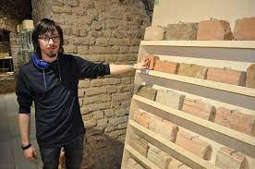
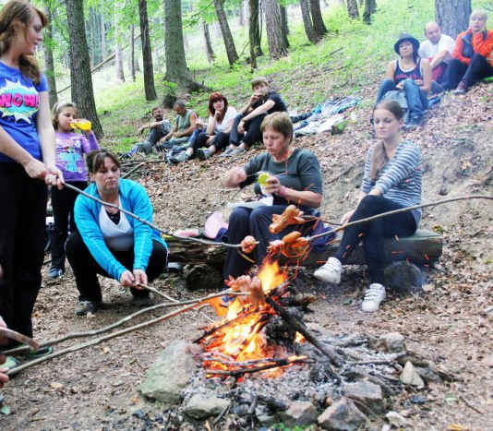

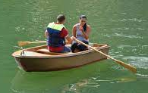
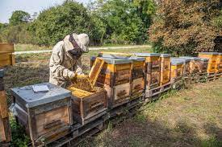
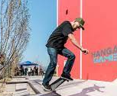
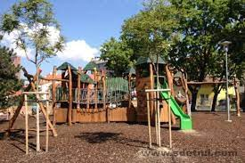

aktivity
Aktivity so zameraním na rodiny s dEŤmi + EKOCENTRUM+ náućné chodníky + umelecká škola + Športoviská + Múzeum tehliarstva + múzeum vinohradníctva + ochutnávky + vínne pivnice + rybolov + člnkovanie + včelárstvo + skatepark + detské ihrisko + opekanie + mimoškolské vzdelávanie + čitáreň + koncerty + ochutnávky + trhy + kurzy včelártva, rybolovu, vinohradnícke, remeselné, ...

Slide 26



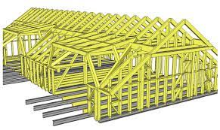
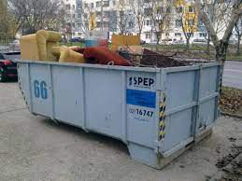
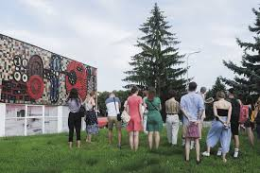
realizačný harmonogram 2022
marec – september
február – jún
marec – október
máj - september
september
--
Verejné brigády
Dobrovoľníctvo
Workshopy a prezentácie
Pracovné skupiny
Vyhodnocovanie pripomienok
Verejné brigády
Dobrovoľníctvo
zameranie
+ statika
+ návrhy
sanácie
Pristavenie kontajnerov
Prehliadky
Revitaliizácia prvej časti parku
Benefičný koncert
+ Lokálny trh

Slide 27





realizačný harmonogram 2021 - 2022
2021
2021
2021
2021-2022
2021-2022
2022 - 2026
--
Vytvorenie
FCB stránky
https://www.facebook.com/Sprinzlovmajer
Začlenenie budovy
do zoznamu
mestských pamätihodností
Návrh funkcií a využitia lokality
Získanie záštity
Prezentácia
ideového
zámeru
Získavanie
externých zdrojov financovaniia
Odstránenie vrakov
Vytvorenie
webstránky
www.sprinzlovmajer.sk
Spracovanie ideového návrhu
Vytvorenie prac. skupín
Zadebnenie
budovy
Odstránenie náletových drevín
Začlenenie koniarní
Medzi pamiatky
vybavené
prebieha
pripravuje sa

Slide 28

realizačný harmonogram 2022 - . . .
2022 – 2023
2022 – 2024
2022 – 2023
2022 – 2023
2022 – 2023
2023 - 2026
--
Obnova sociálnych zariadení
Sanácia
Budovy
a priľahlých
objektov
Parková úprava
? Archit.- histor.
výskuM
Nádvorie
Mobiliár
Výsadba zelene
Obnova studní
Oprava plota
Detské ihrisko
Sanácia strechy
Revitalizácia rybníkov
vybavené
prebieha
pripravuje sa

Slide 29



realizÁCIA jednotl. zámerov 2022 - . . .
rybníky
revitalizácia rybníkov
obnova brehov
sanácia hrádze
vyčistenie rigolov a šácht
pontóny
oživenie rybného hosspodárstva
--
soc. zariadenia
športoviská
oddychové zóny + ohniská
mobiliár
oprava plota
sanácia budovy a priľahlých objektov
obnova studní
využitie nádvoria na organizáciu podujatí, svadieb, osláv
verejný park
budovy

Slide 30


Verejné Workshopy a brigády
Komunikácia o zámere
Vyčistenbie priestoru od náletových drevín a inváznych rastlín
Odvoz a likvidácia odpadu (zmiešaný, stavebný, pneumatiky)
Diskusie o potenciáli lokality a jej možností využitia pre potreby obyvateľov

Slide 31



Podujatia a BenefičnÉ koncertY za záchranu sprinzlovho majera
2 x ročne
2022 - 2026
apríl, septemer

Slide 32
financovanie
--
Euro fondy
Cezhran.
spolupráca
Dotácie
a granty
2 %
Nórske
fondy
iné
Magistrát, Mestská časť, BSK, MÚOP, Pamiatkový úrad, STU, Ochranárske združenia, Miestne kluby a spolky, obyvatelia, ...

Slide 33
Ď a k u j e m z a p o z o r n o s ť ☺
--
Svoje otázky prosím pošlite na mail: sprinzlovmajer@gmail.com
Záujemci do pracovných skupín sa môžu prihlásiť cez formulár:
https://docs.google.com/forms/d/e/1FAIpQLScTJp28wqX7eJkrQziC9Tc78IBEV00f2UHFrc0LuQHjgALFBA/viewform

